Slide 1
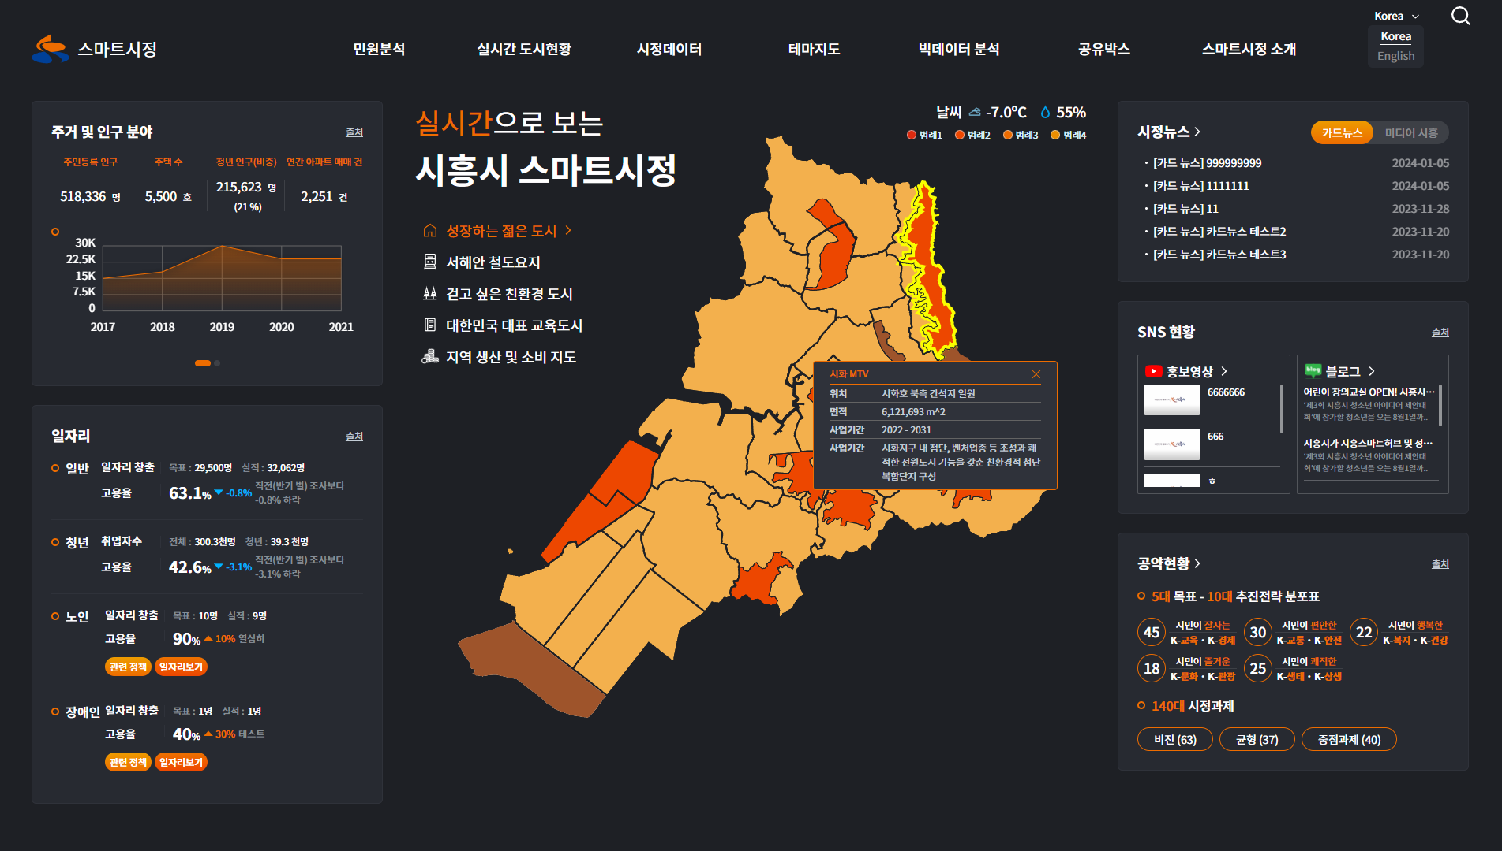
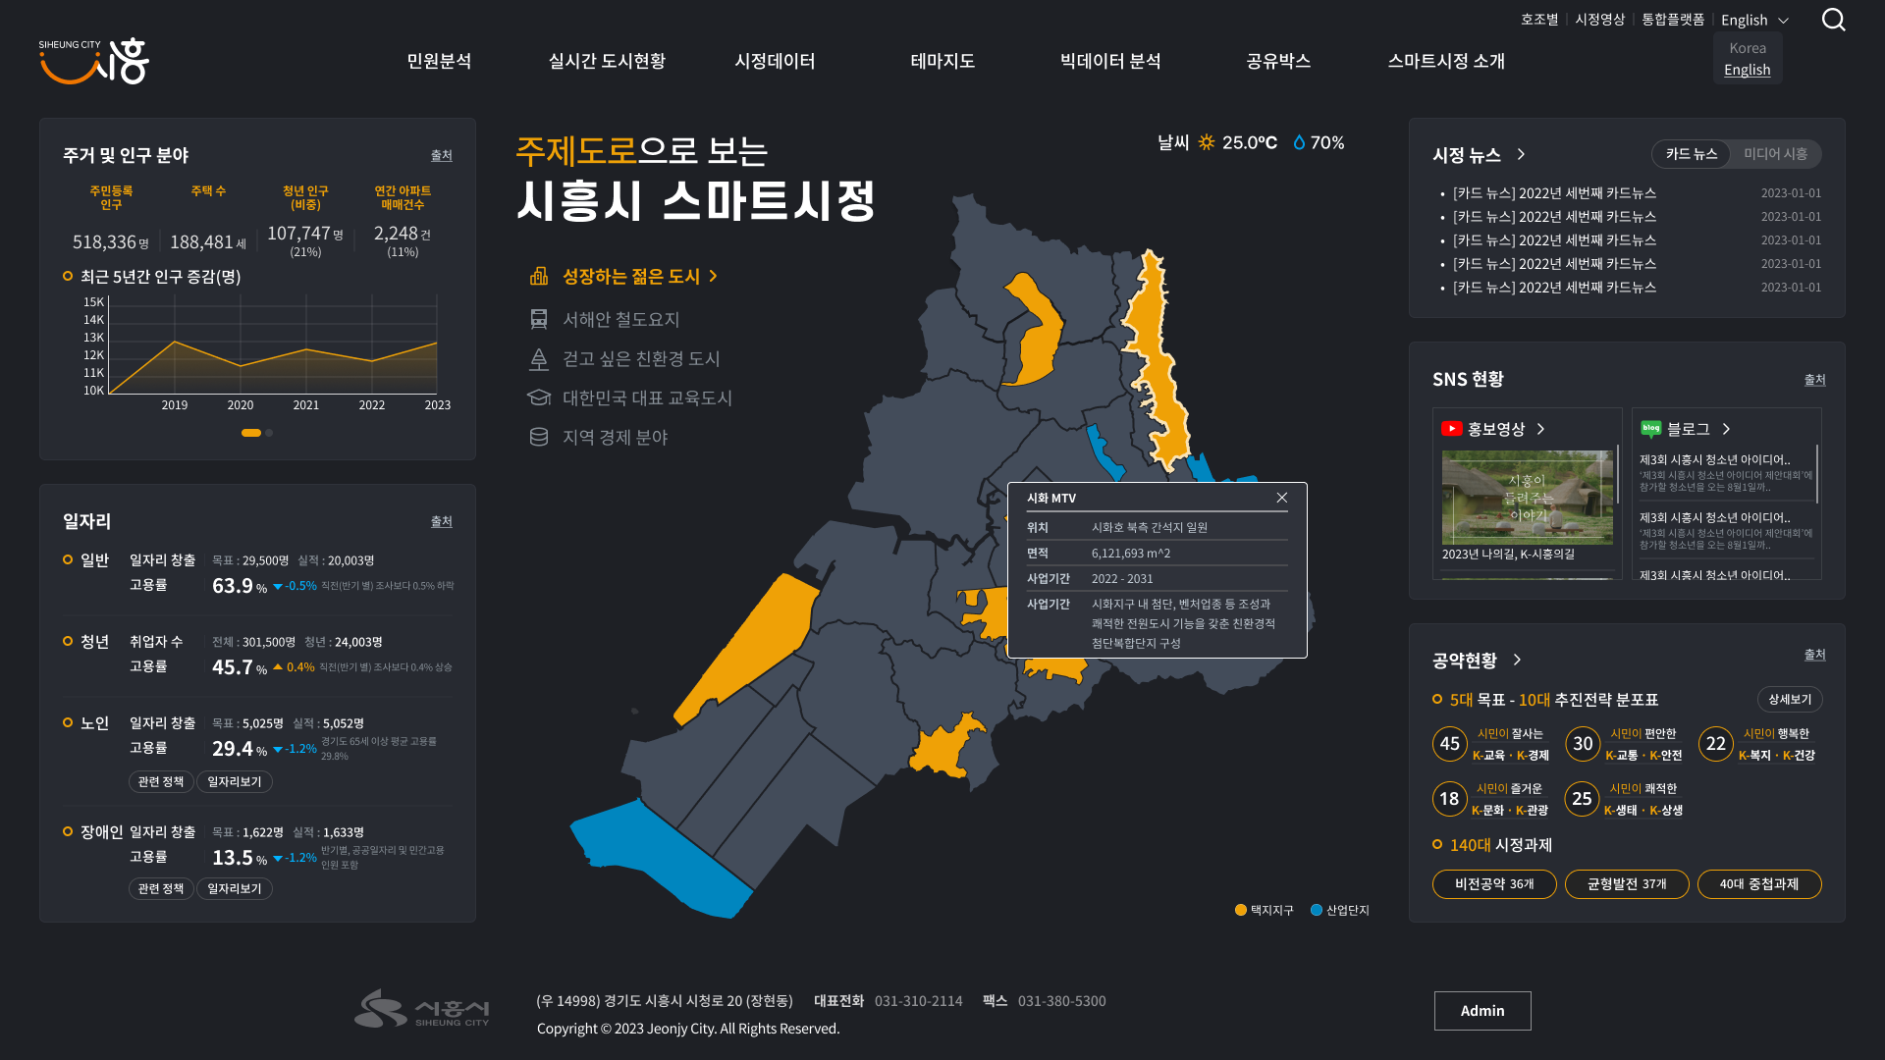
메인페이지
1
로고 변경 및 문구 삭제
상세 데이터 부분 - 문자 색상 변경(5개 테마 전부) - 아이콘 및 그래프 색상 변경 (5개 테마 전부) - 차트에 마우스 호버 시 상세 데이터 표시
일자리 상황판 부분 - 아이콘 색상 변경 - 문자 색상 변경
문자 및 색상 변경
문자 색상 변경
범례 위치 이동
문자 색상 및 아이콘 색상 변경(카드뉴스, 미디어 시흥)
홍보영상 부분 변경
아이콘 및 문자 색상변경, 하단 아이콘 및 문자 크기 변경
2
4
6
7
5
8
3
9
1
2
4
7
5
8
3
9
6

Slide 2
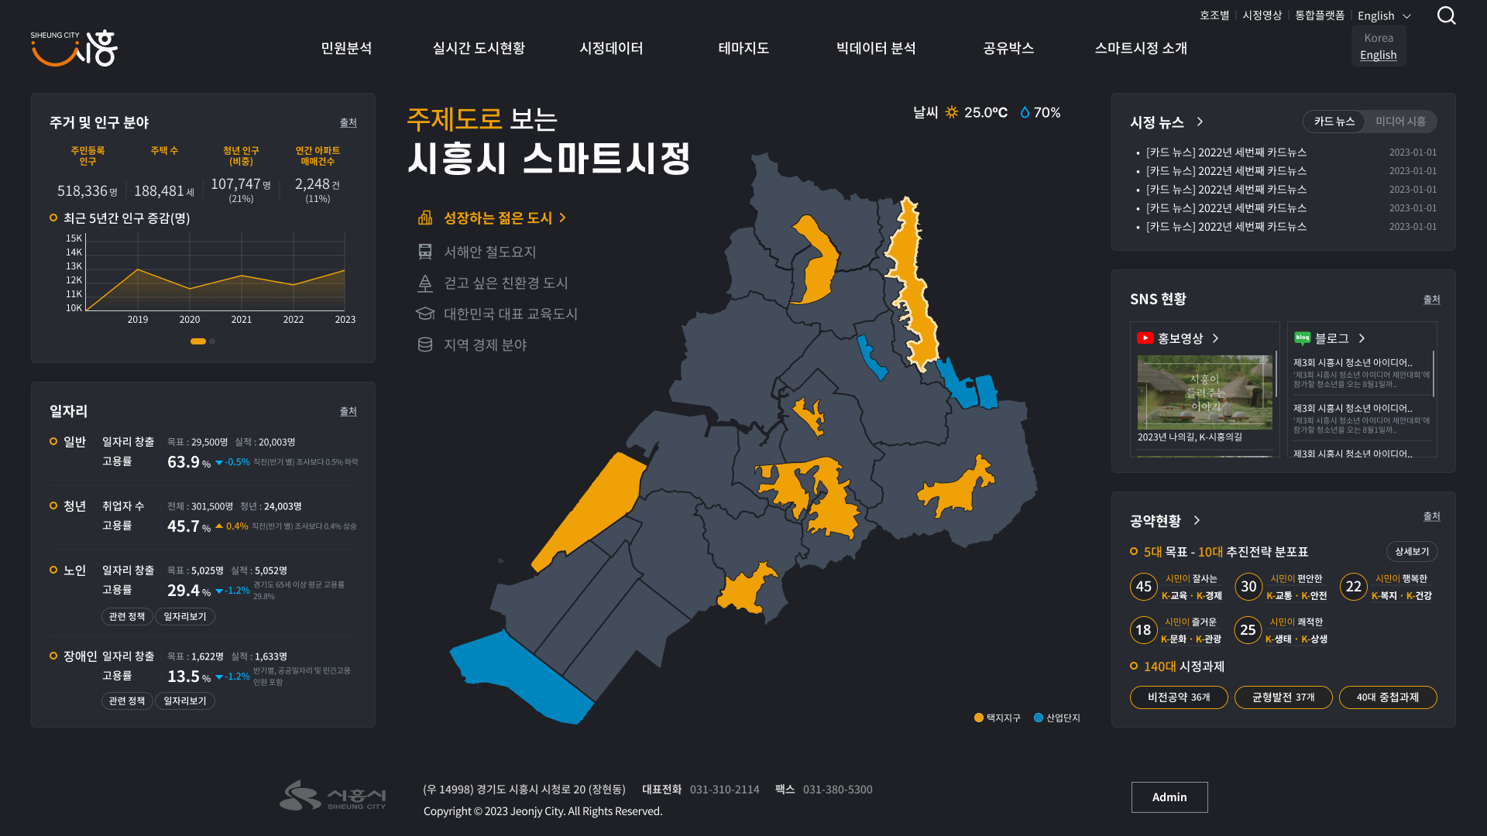
성장하는 젊은 도시
메인지도 변경 - 지도 색상 변경 - 1-1 팝업 색상 변경 - 1-2 레이어 강조 효과 색상 변경 - 1-3 레이어 분리 되어야할 부분 , 합쳐야 될 부분 확인
차트 제목 추가 필요
1
1-2
2
1-1
1-3
1-2
2
1-1
1-3

Slide 3
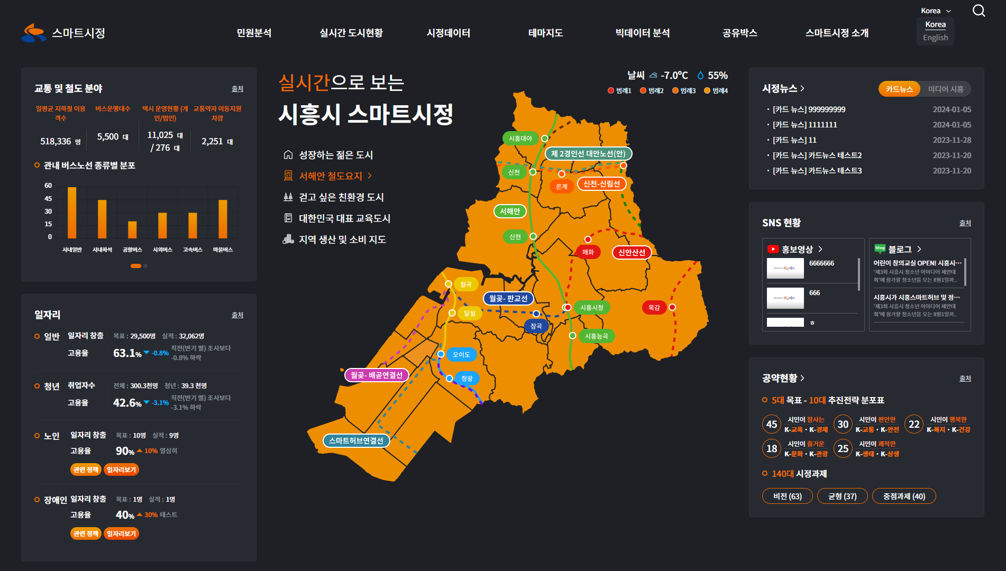
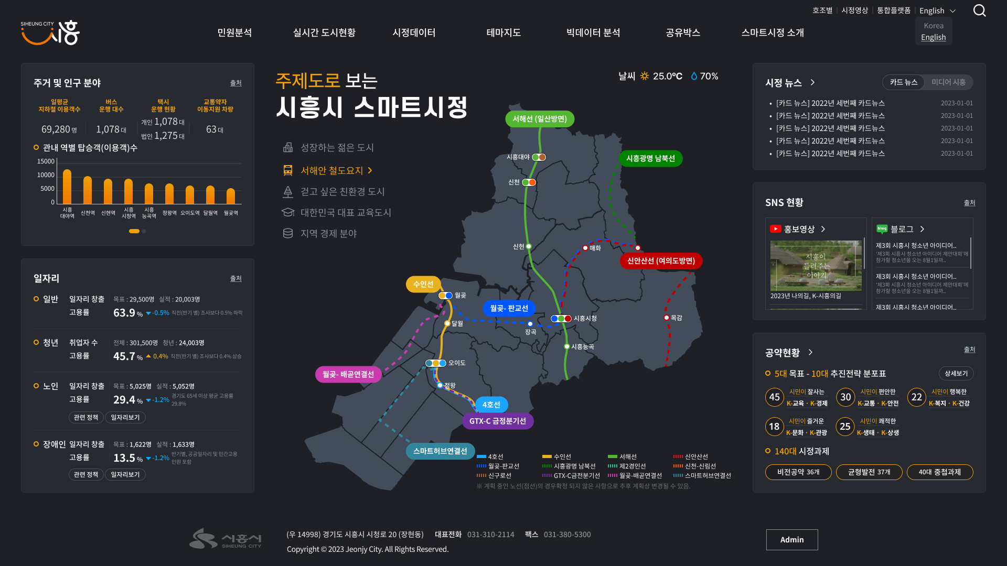
서해안 철도요지
상세 데이터 부분 - 글자 가운데 맞춤 및 2줄로 들어가는 문구의 경우 양쪽 맞춤 지정(모든 테마 동일)
메인 테마 지도 변경 - 지도 색상 변경 - 전체 노선 디자인 변경 - 1-1 범례 변경
1
1-1
1
1-1

Slide 4
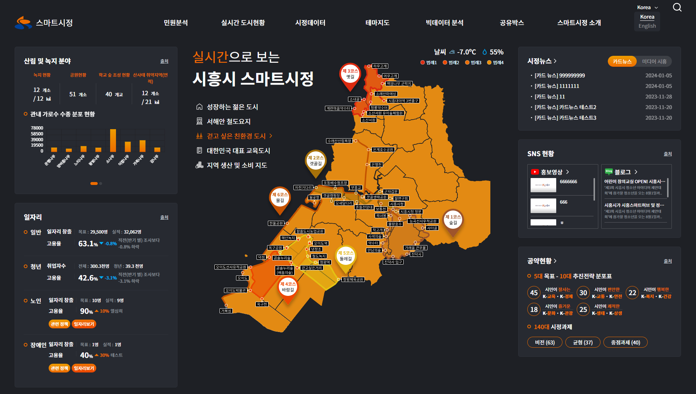
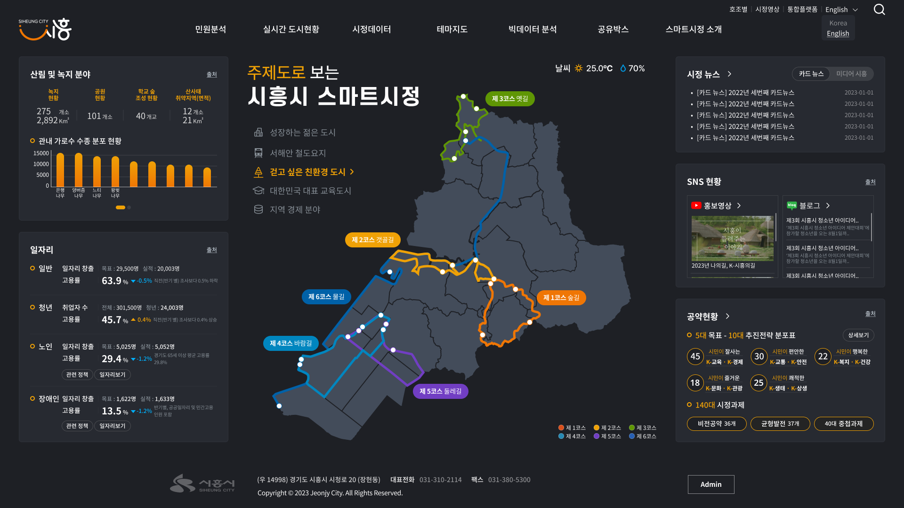
걷고 싶은 친환경 도시
메인 테마 지도 변경 - 지도 색상 변경 - 전체 코스 디자인 변경 - 해당 코스에 마우스 호버 시 상세 코스 및 팝업창 팝업(피그마 참조) - 1-1 범례 변경
1
1-1
1-1

Slide 5
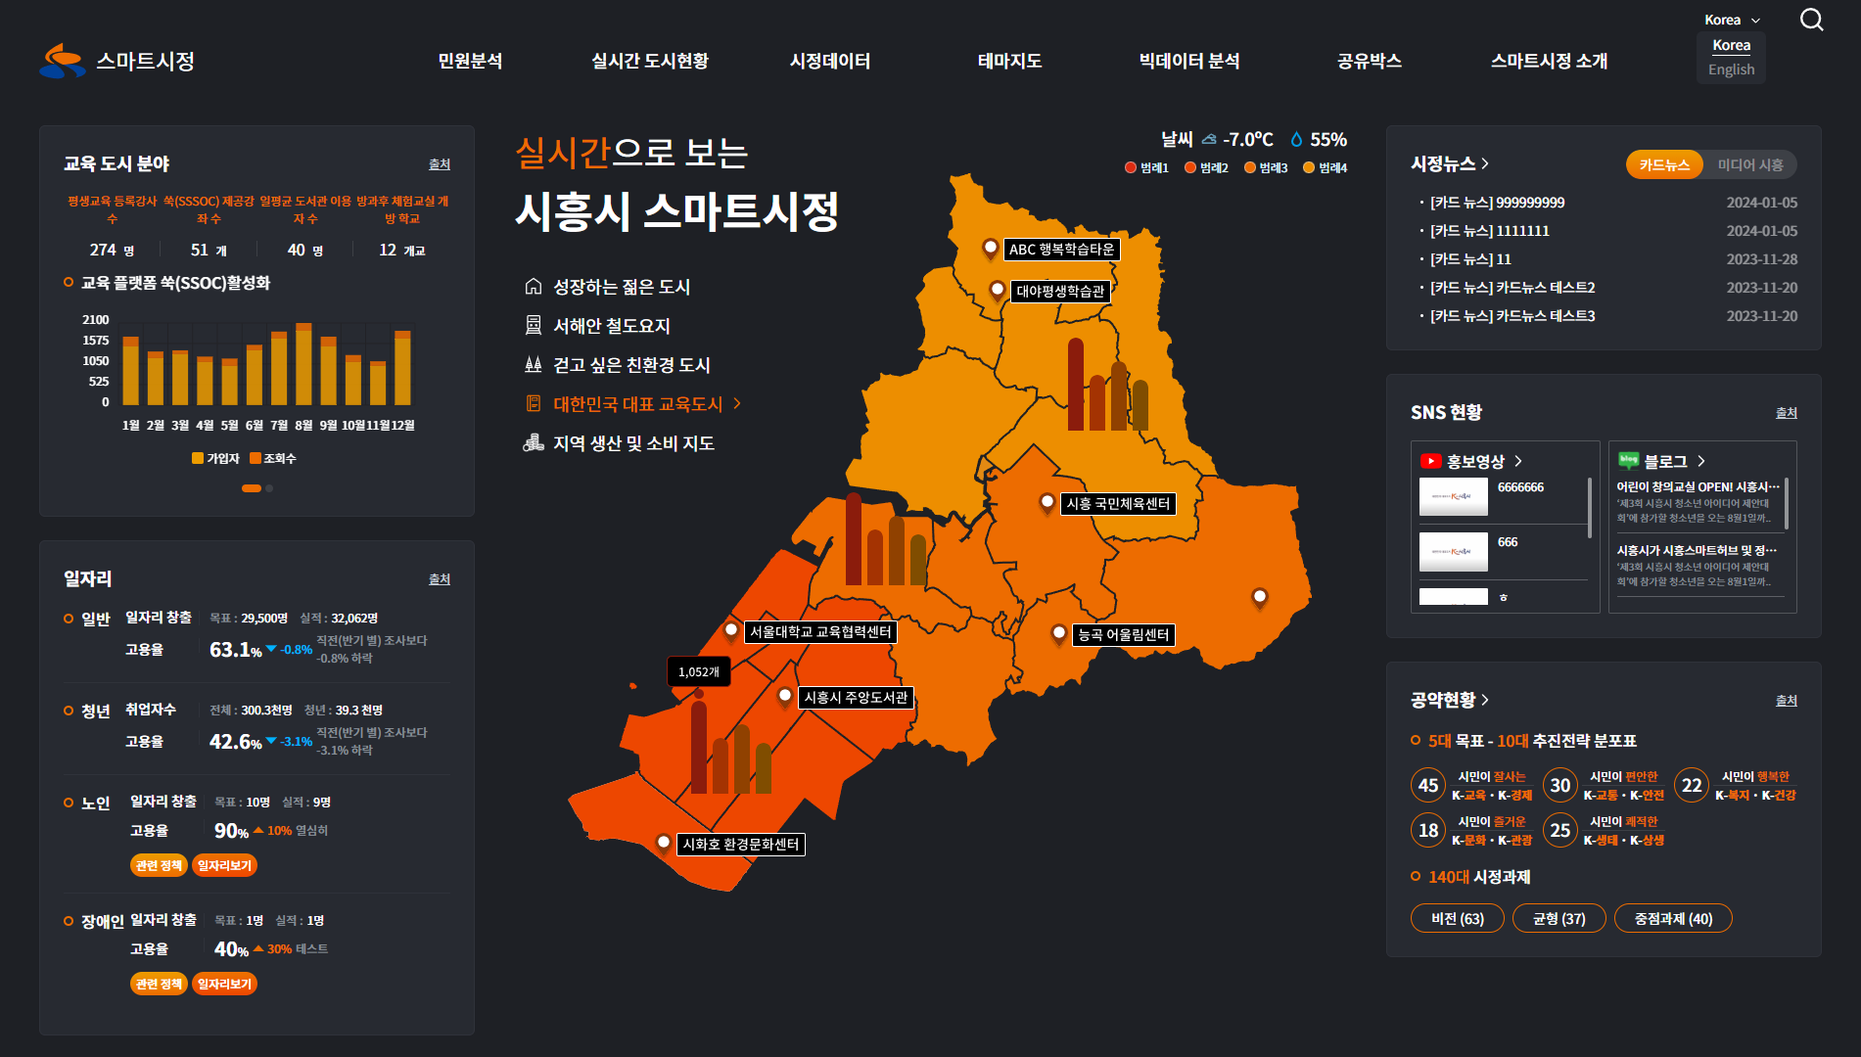
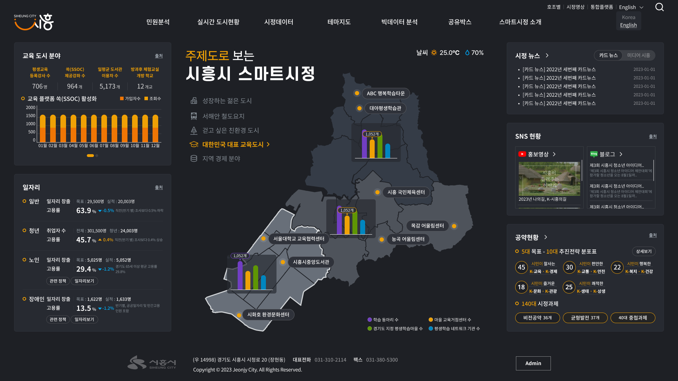
대한민국 대표 교육도시
상세 데이터 보기 - 글자 줄 바꿈 및 문자 크기
메인 테마 지도 - 색상 변경 - 레이어 강조 색상 변경 - 아이콘 변경 - 범례 변경 - 차트 표시(데이터에 따라 유동적인 차트)
1
2

Slide 6
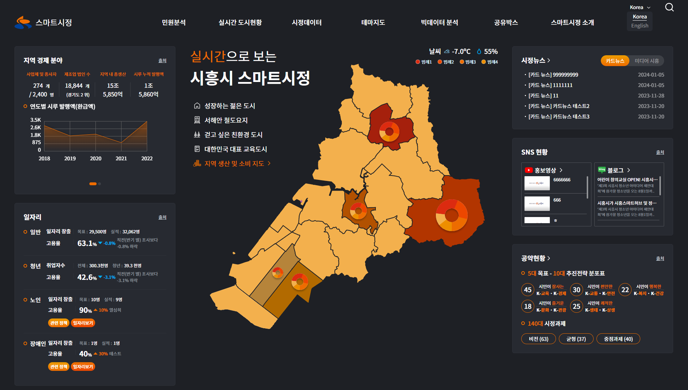
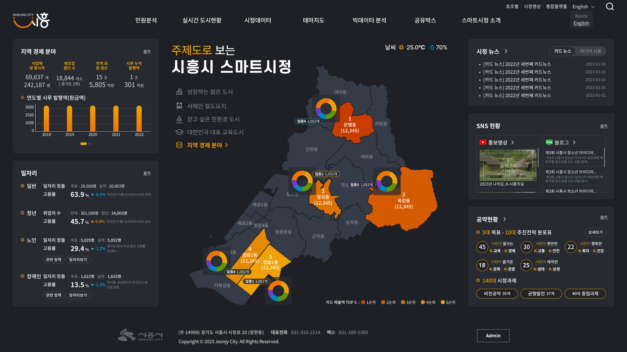
지역 생만 및 소비 지도
메인 테마 지도 - 지도 색상 변경 - 지도 읍면동 표시 - 상위 5개 지역 순위 표시 및 색상 변경 - 아이콘 변경 - 범례 변경 - 차트 표시 (데이터에 따라 유동적인 차트)
1

Slide 7
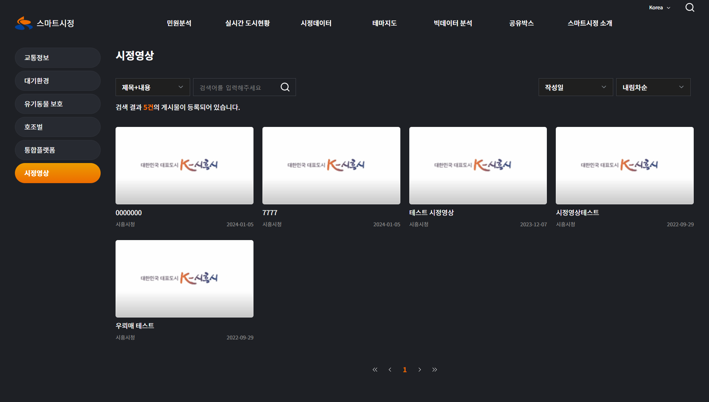
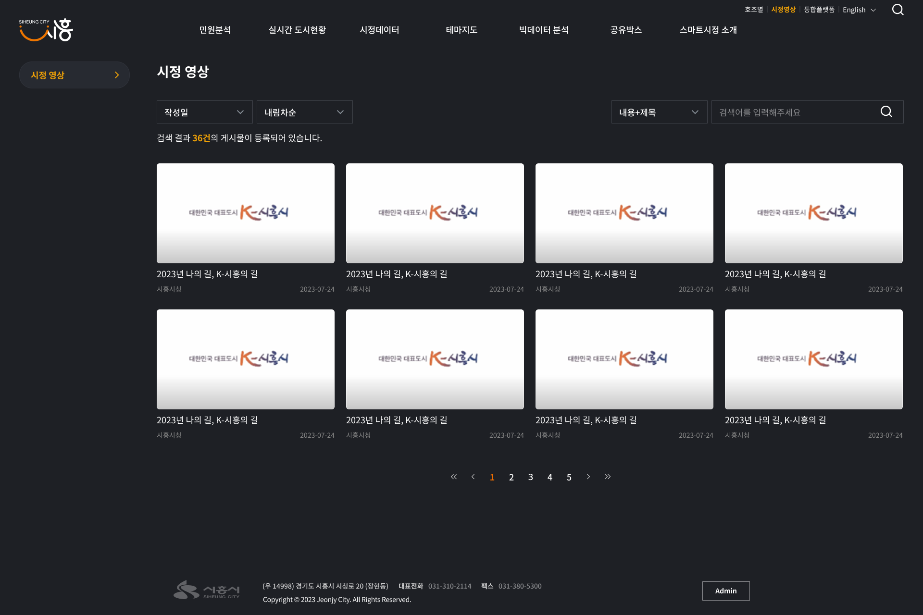
시정영상
메뉴 디자인 변경
문구 강조 색상 변경
2
1
수정완료
2

Slide 8
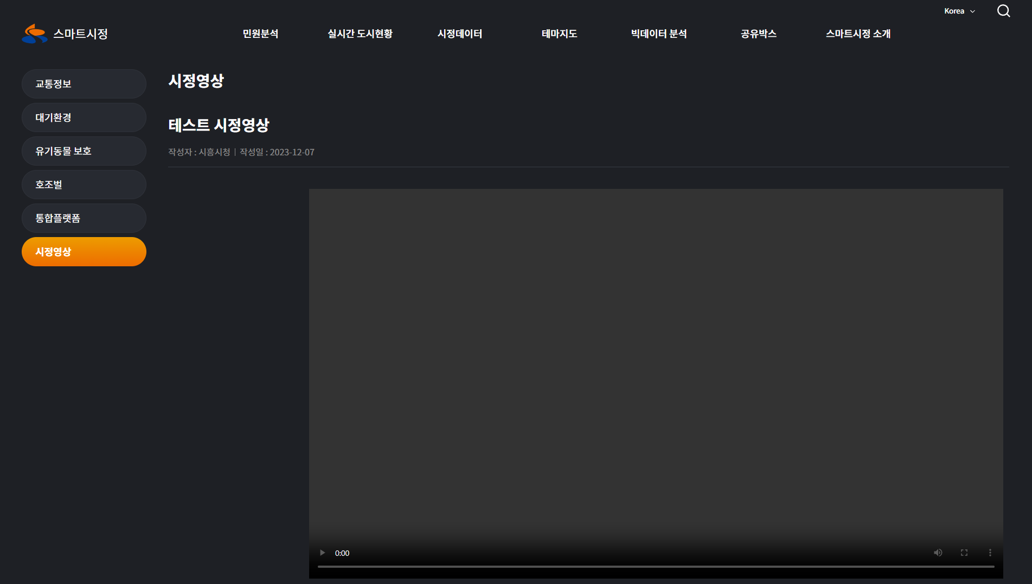
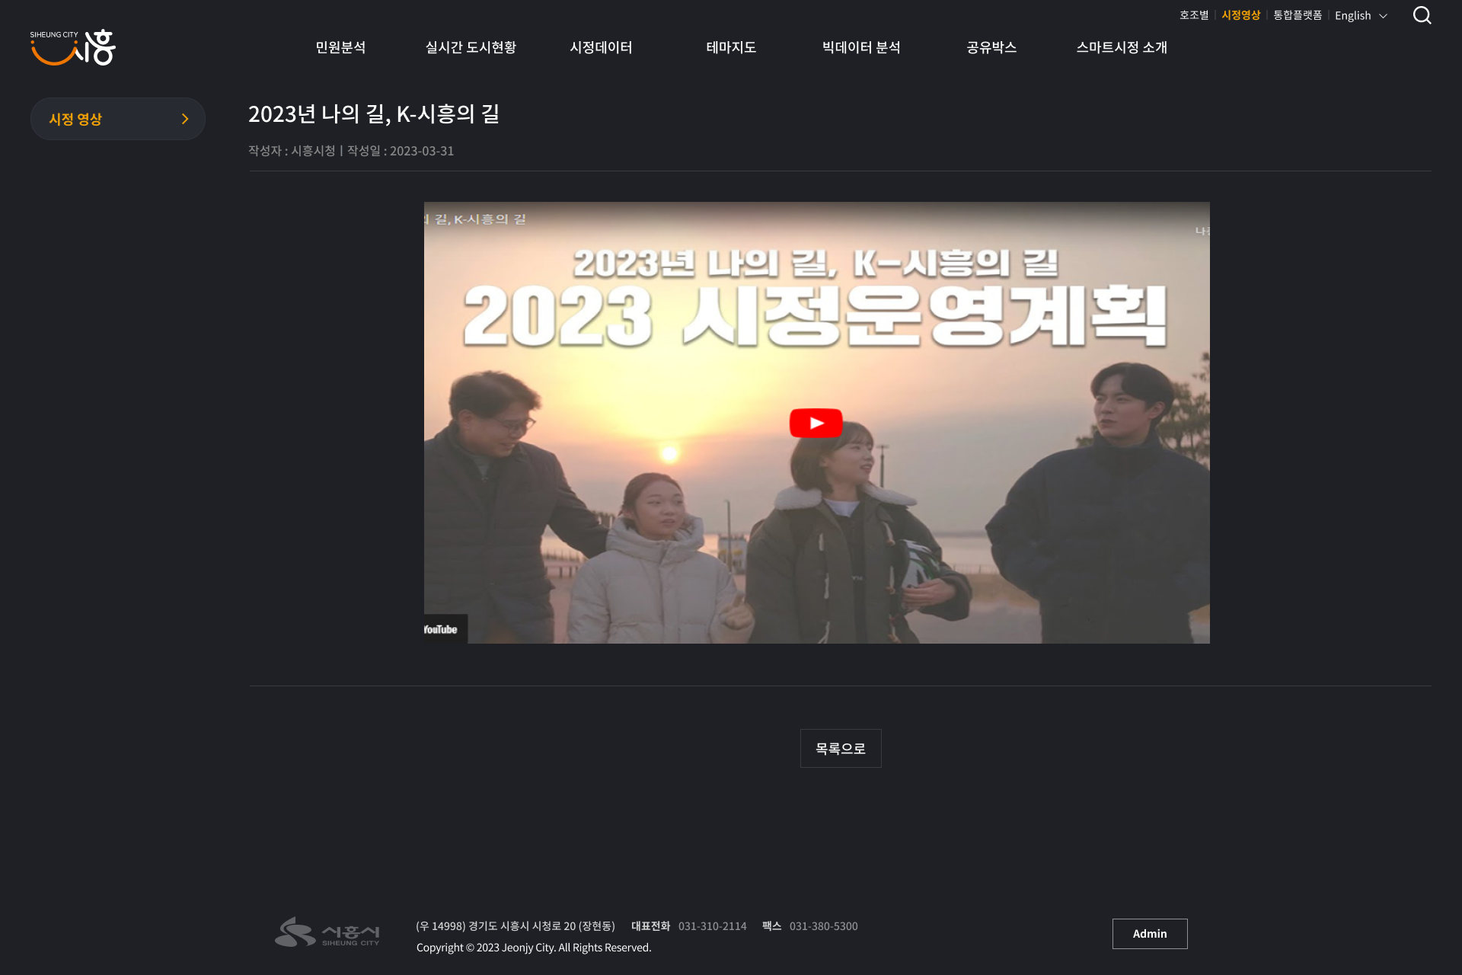
시정영상
영상 가운데 정렬 필요
1
수정완료

Slide 9
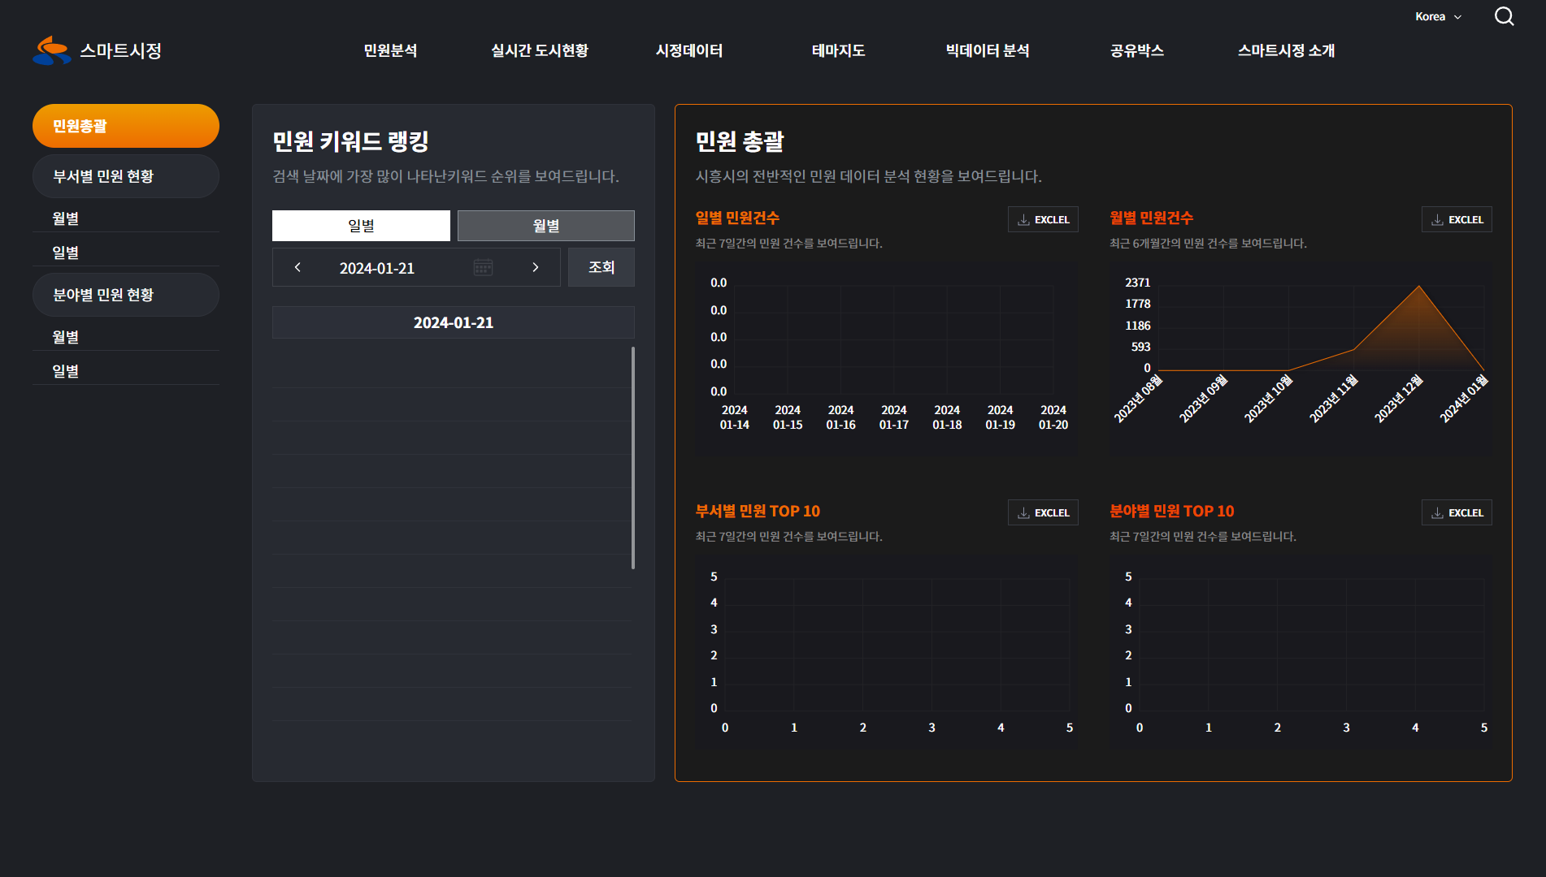
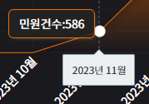
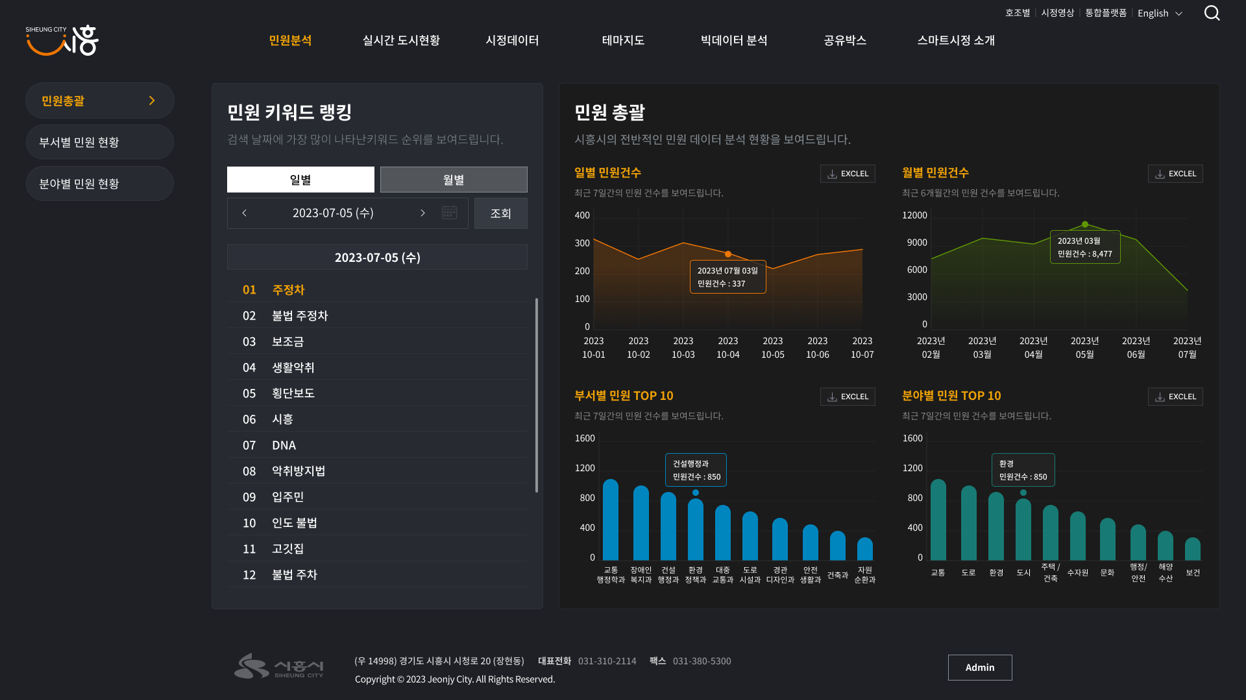
민원분석
1
메뉴 디자인 변경 - 메뉴 호버시 강조 색상 변경 - 메뉴 선택시 색상 변경
테두리 제거
차트 제목 색상 변경
차트 색상 변경 및 범례 표시 방법 변경
데이터 상세 표시 디자인 수정 필요
1
2
3
4
5
수정완료
1
1
2
3
4

Slide 10
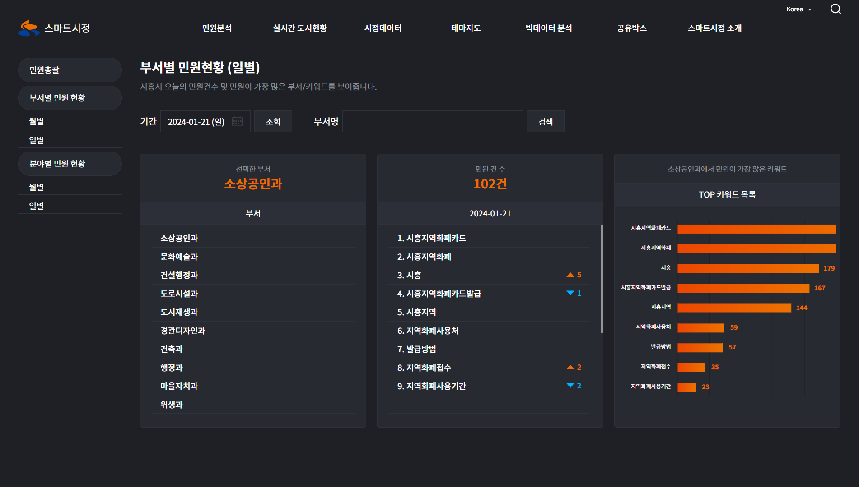
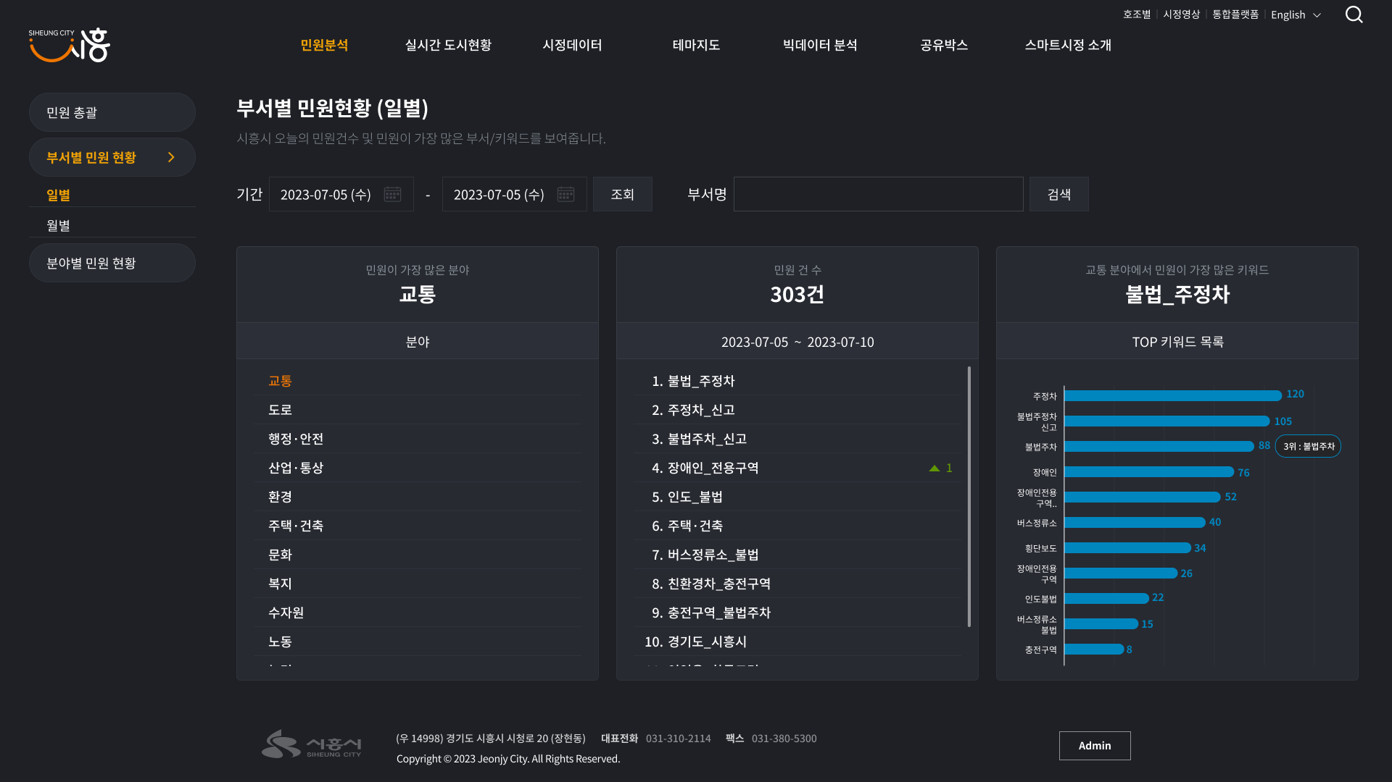
민원분석
글자 색상 변경
일별 가장 많은 키워드 표시
[TOP 키워드 목록] 문구 줄 맞춤 필요
차트 수정 - 차트 색상 변경 - 범례 중 최대값보다 조금 더 높은 값을 그래프 최대값으로 설정하여 그래프가 다 표현되게 해주세요.
1
2
3
4
수정완료
1
2
3
4

Slide 11
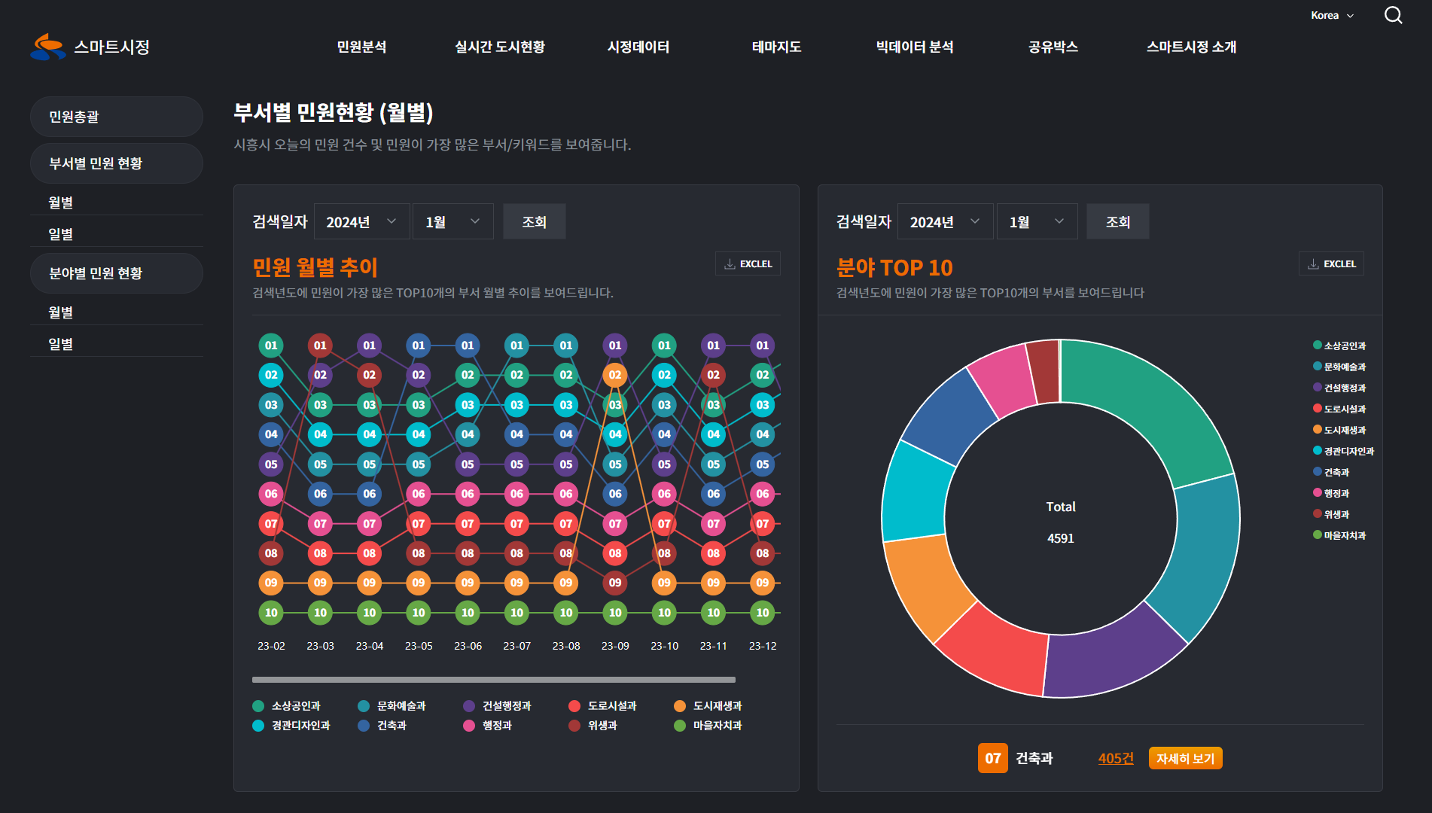
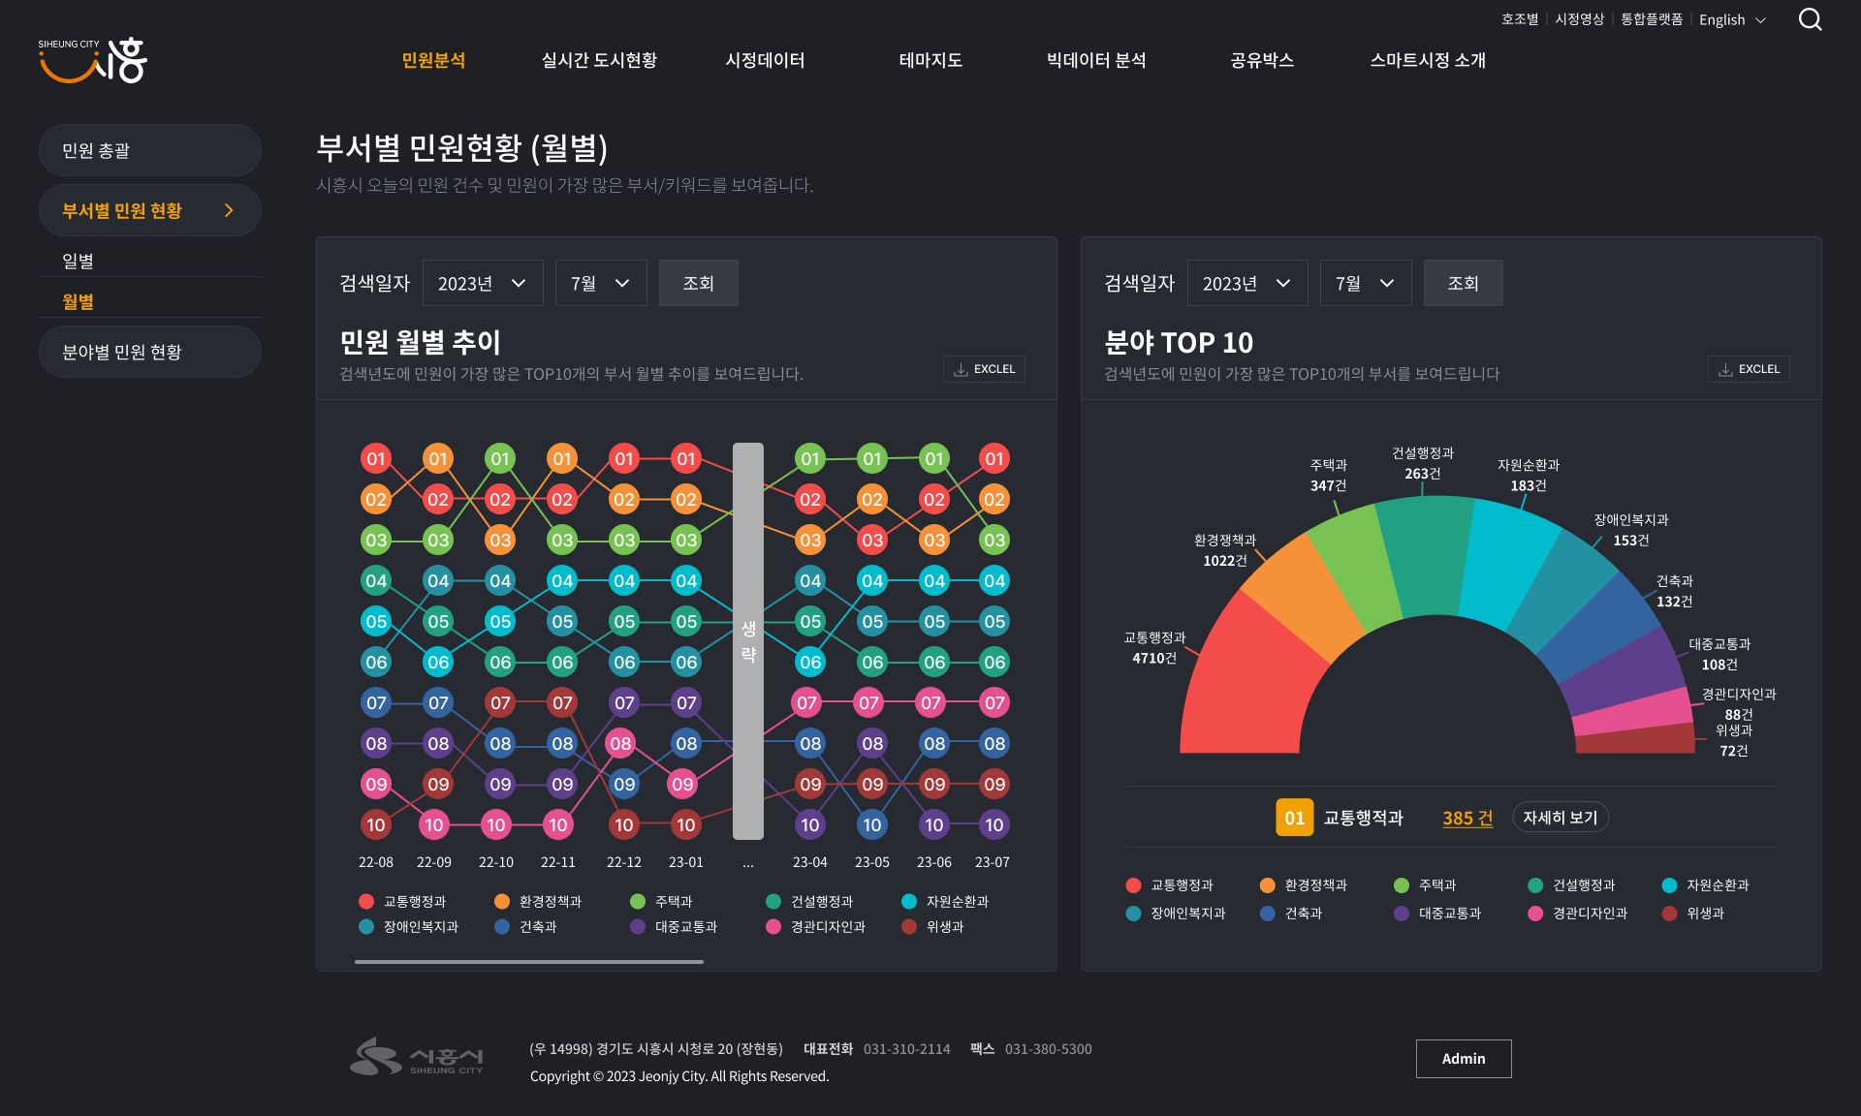
민원분석
글자 색상 변경
글자 색상 변경
글자 색상 및 아이콘 색상 변경
1
2
수정완료
3
1
2
3

Slide 12
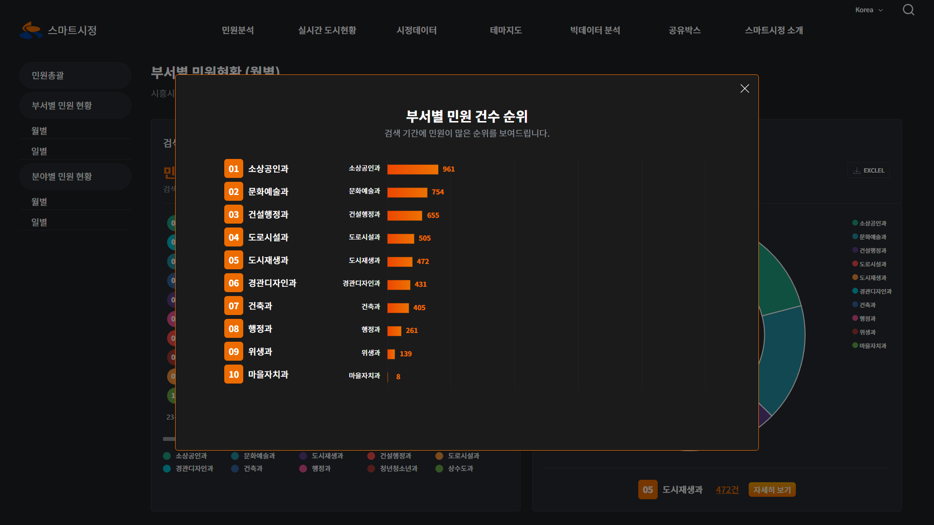
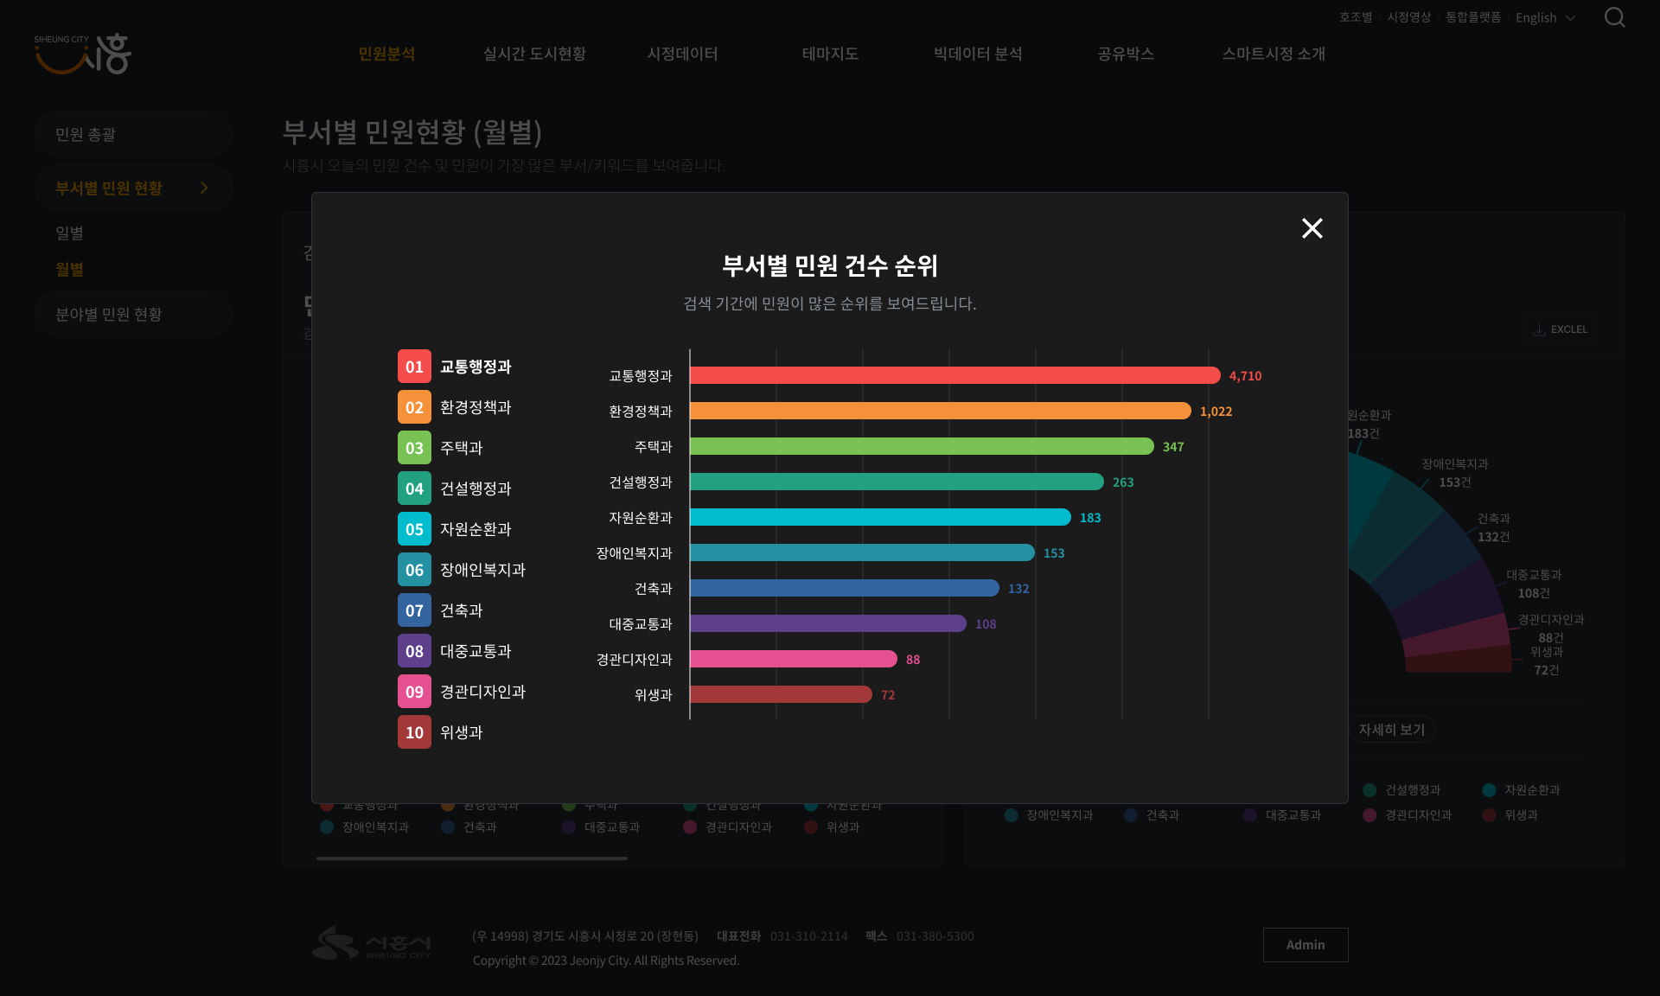
민원분석
팝업창 디자인 변경 - 팝업창 테두리 색상 제거 - 차트 및 글자 색상 변경 - 1-1 : 범례 중 최대값보다 조금 더 높은 값을 그래프 최대값으로 설정하여 그래프가 더 꽉차보이게 표현
1
수정완료
1

Slide 13
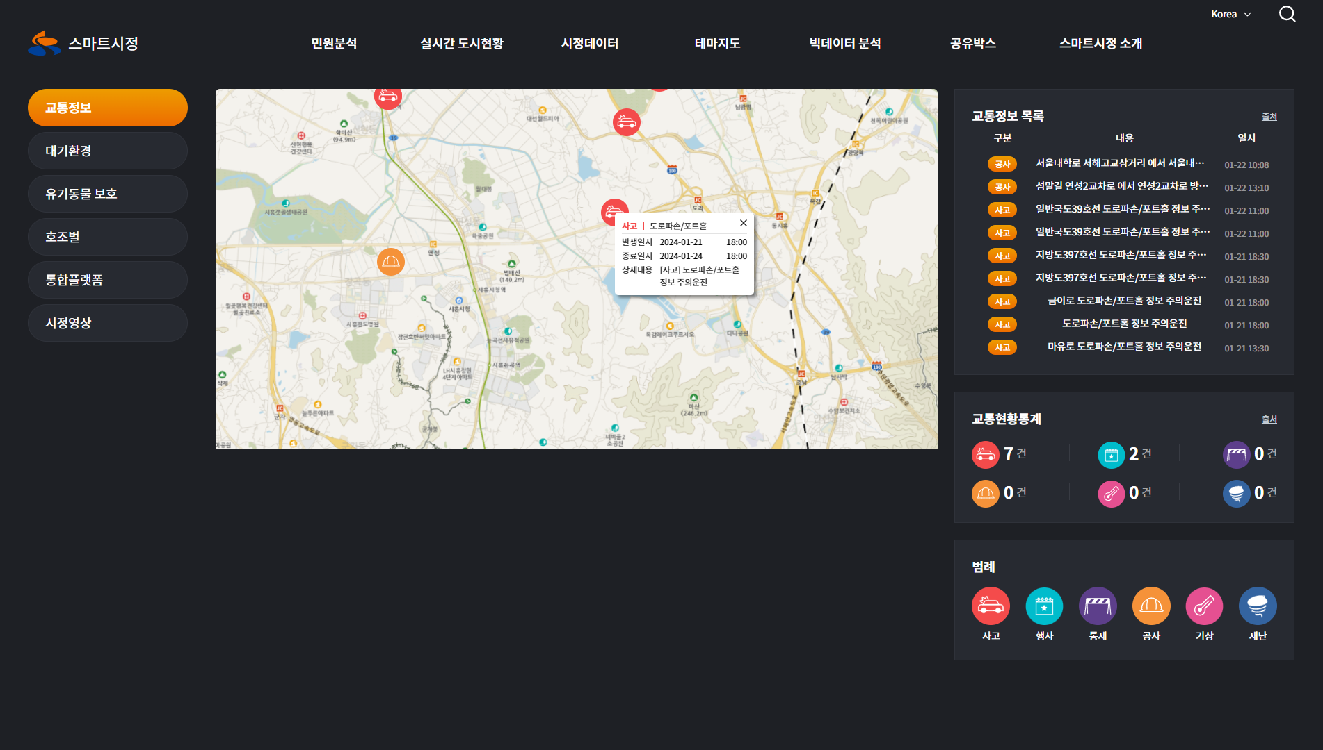
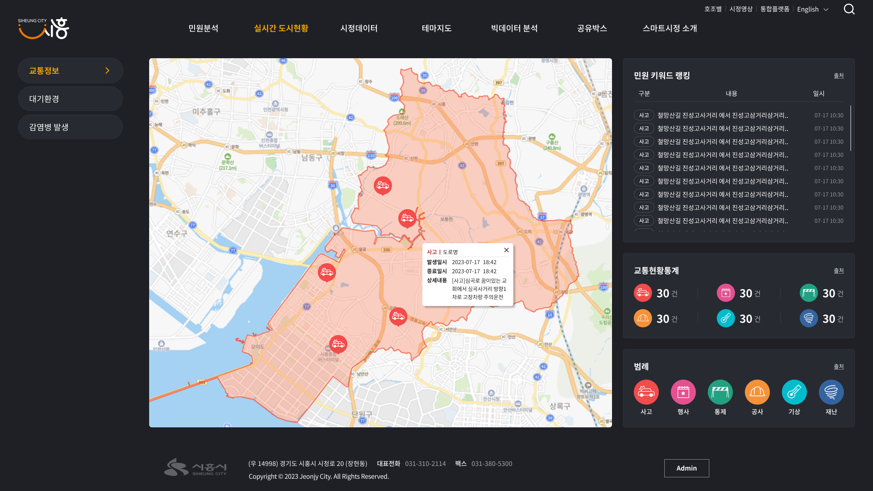
실시간 도시현황
메뉴 디자인 변경
지도 지도 크기 확대 필요
교통정보 목록 - 글자 색상 및 아이콘 변경 필요 - 교통정보 목록 창 크기 고정 필요(지도 크기에 맞춰서) - 목록이 초과 시 스크롤 바 생성 - 데이터가 없을 경우 ‘교통정보 목록이 없습니다.’ 문구 표시
1
2
3
1. Canvas 태그에서 높이값을 지정하고 있습니다. Css로 높이 조절 시 세로로 늘어지는 결함이 있으니 확인 부탁 드립니다.
2. 지도 크기에 맞춰서 하는건 우선 지도 크기를 지정 후 그에 따라 계산이 필요합니다.
1
2
3

Slide 14
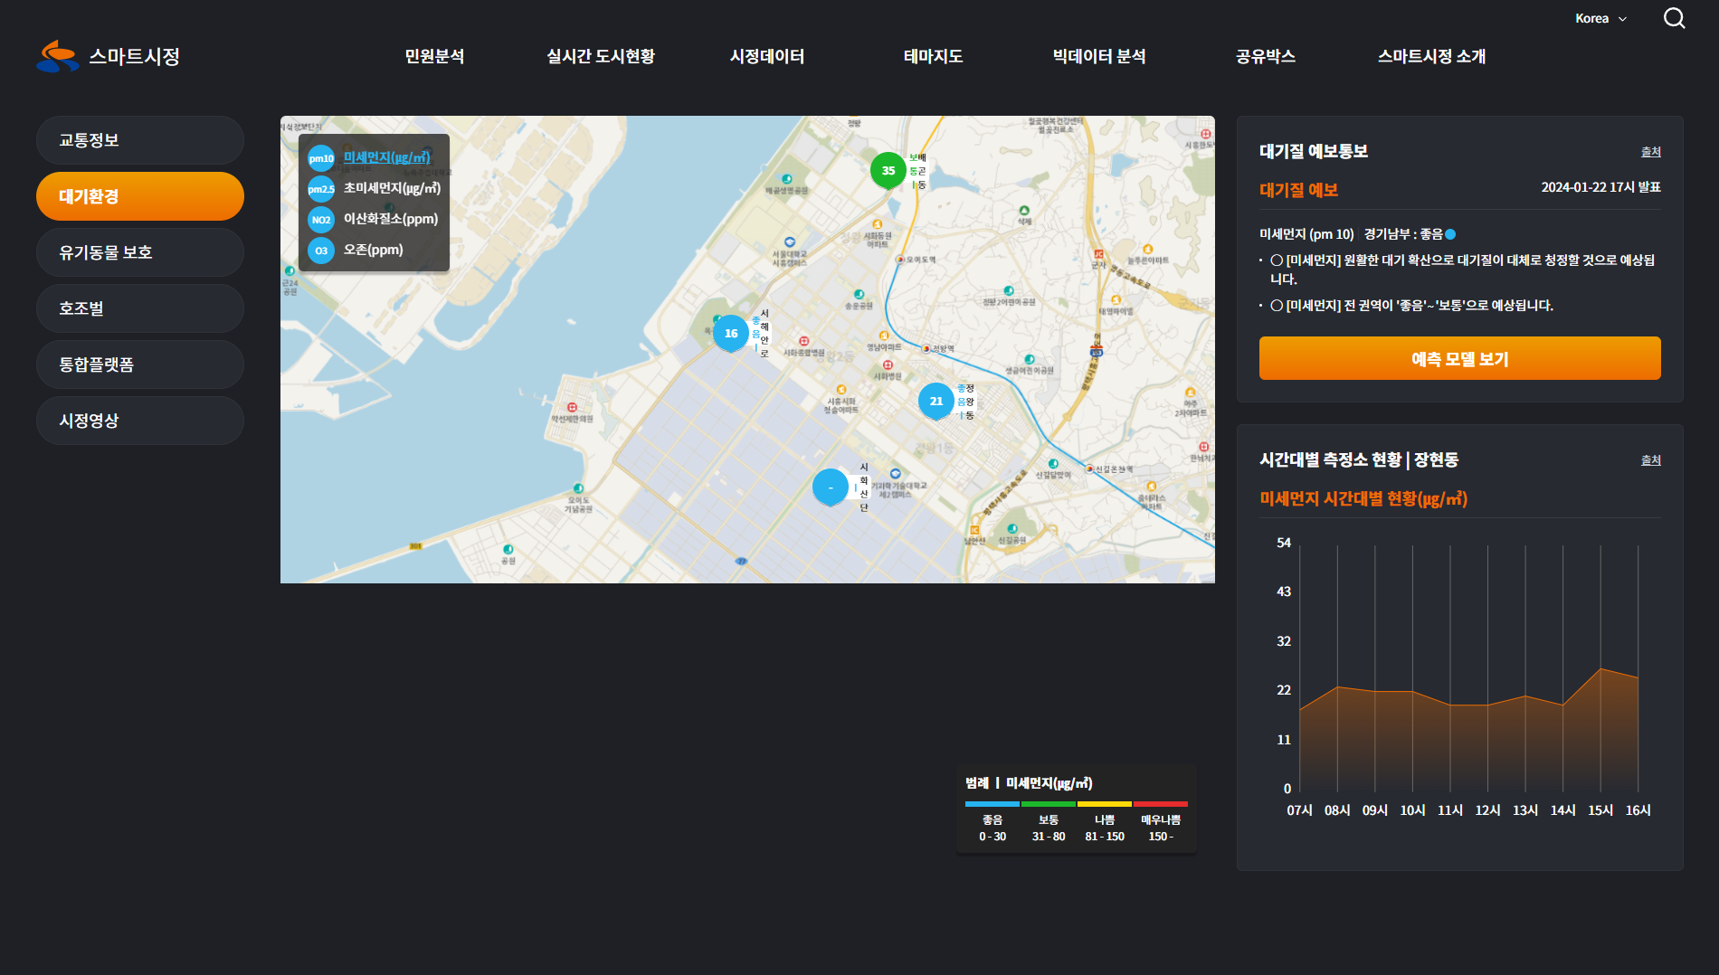
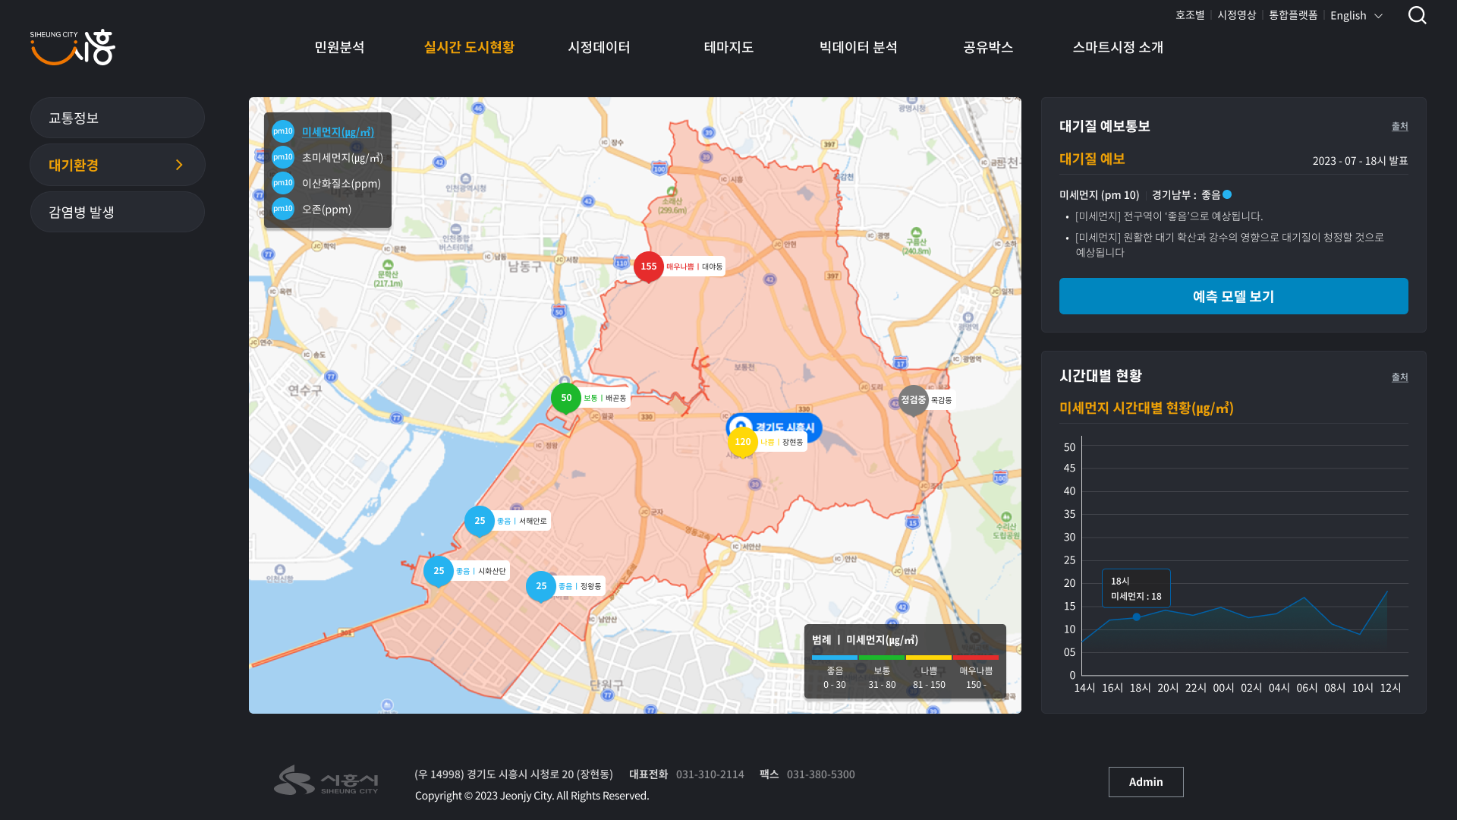
실시간 도시현황
메뉴 디자인 변경
지도 - 지도 크기 확대 - 지도 내 아이콘 수정 필요
대기질 예보통보 - 출처 변경 필요 - [예측 모델 보기] 아이콘 색상 변경 필요 - 예측 모델 보기 클릭 시 이미지 수정 필요 - 강조 글자색 변경 필요
측정소 별 그래프 - 글자 강조 색상 변경 필요 - 그래프 색상 변경 필요 - 출처 변경 필요
2
3
1
4
수정완료
1
2
3
4

Slide 15
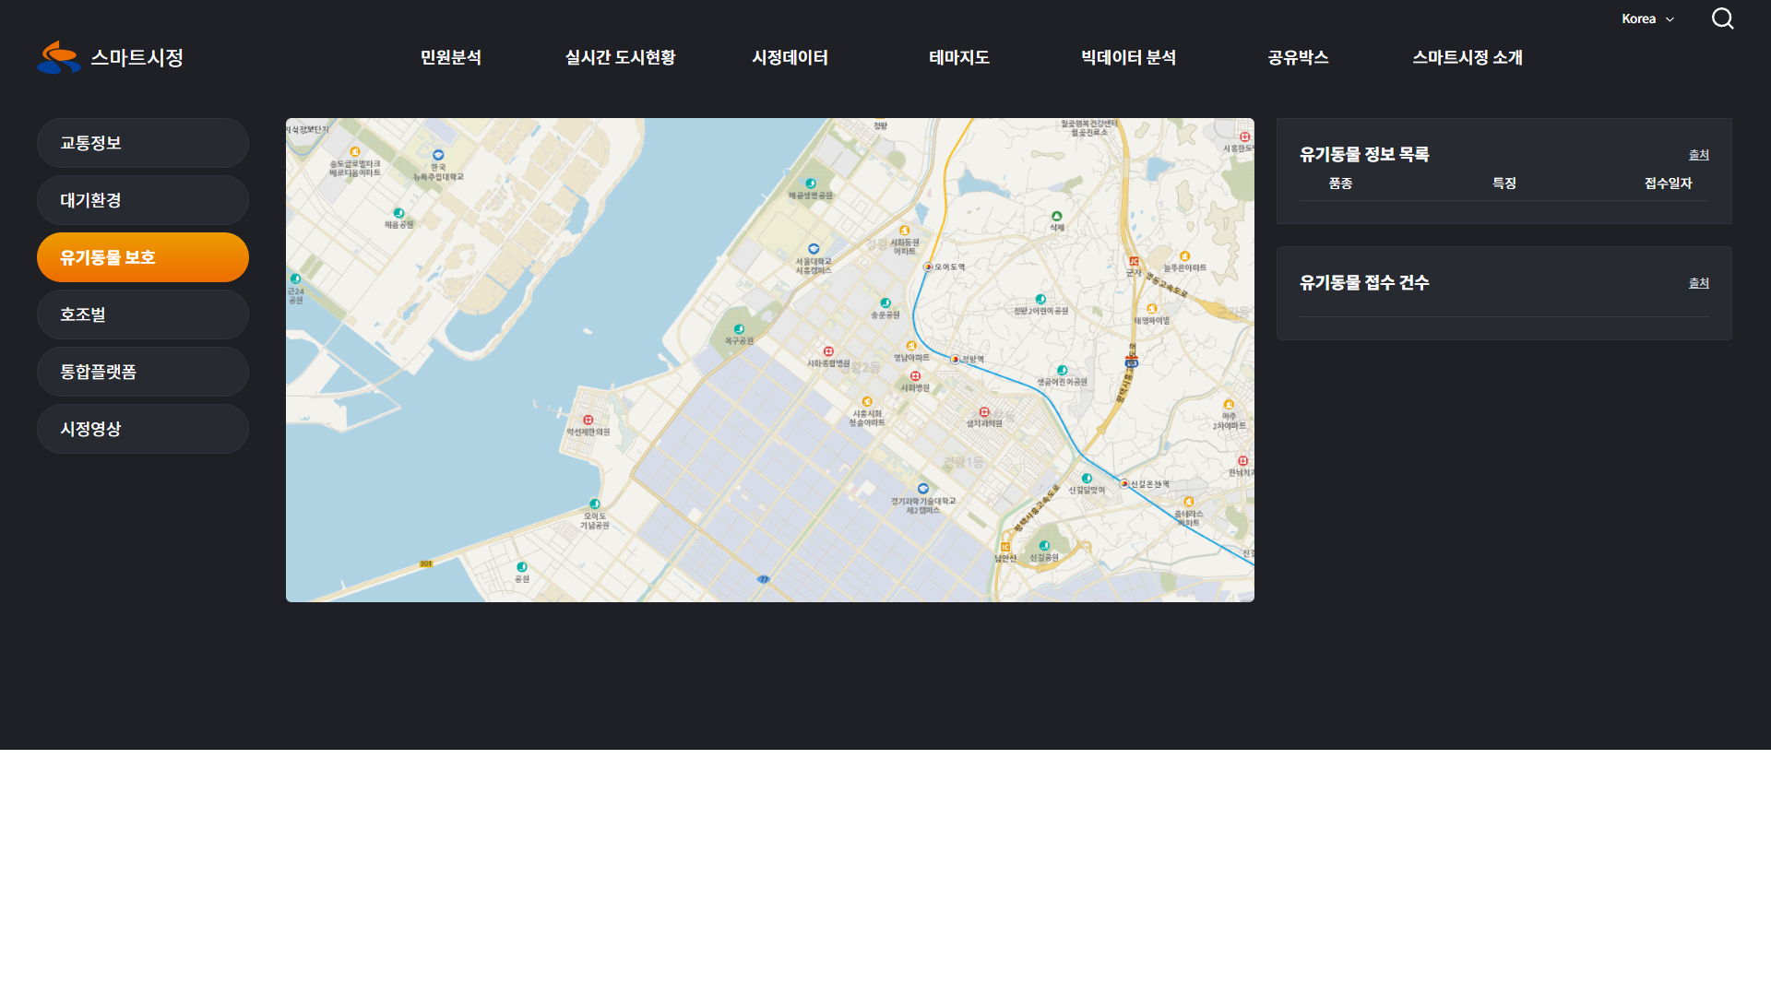
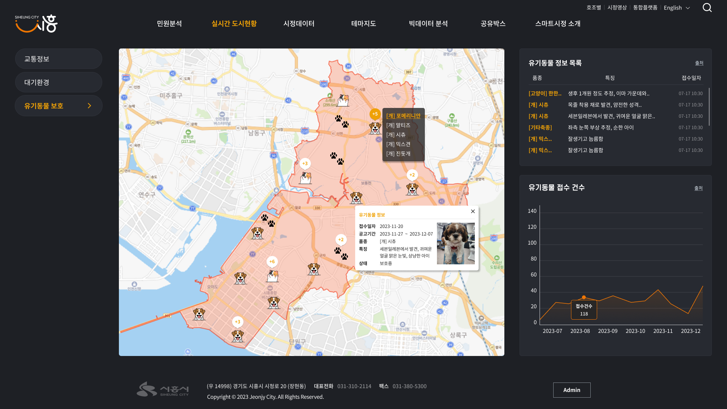
실시간 도시현황
메뉴 디자인 변경
지도 - 지도 크기 확대
유기동물 정보 목록 - 창 크기 고정 필요(지도 크기에 맞춰서) - 데이터 없을 경우 ‘유기동물 정보 목록이 없습니다.’ 문구 표시
유기동물 접수 건수 - 창 크기 고정 필요(지도 크기에 맞춰서)
2
3
1
4
2. Canvas 태그에서 높이값을 지정하고 있습니다. Css로 높이 조절 시 세로로 늘어지는 결함이 있으니 확인 부탁 드립니다.
4. 지도 크기에 맞춰서 하는건 우선 지도 크기를 지정 후 그에 따라 계산이 필요합니다.
1
2
3
4

Slide 16
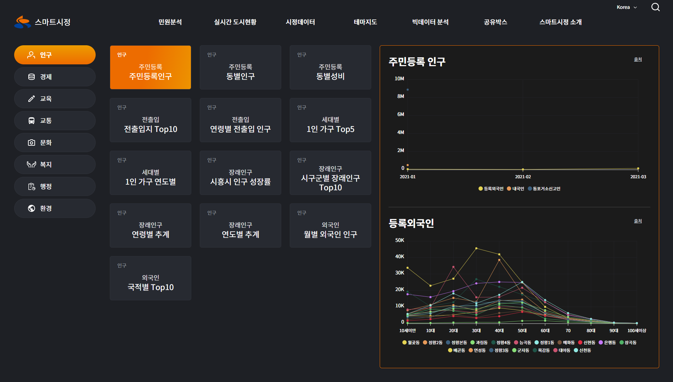
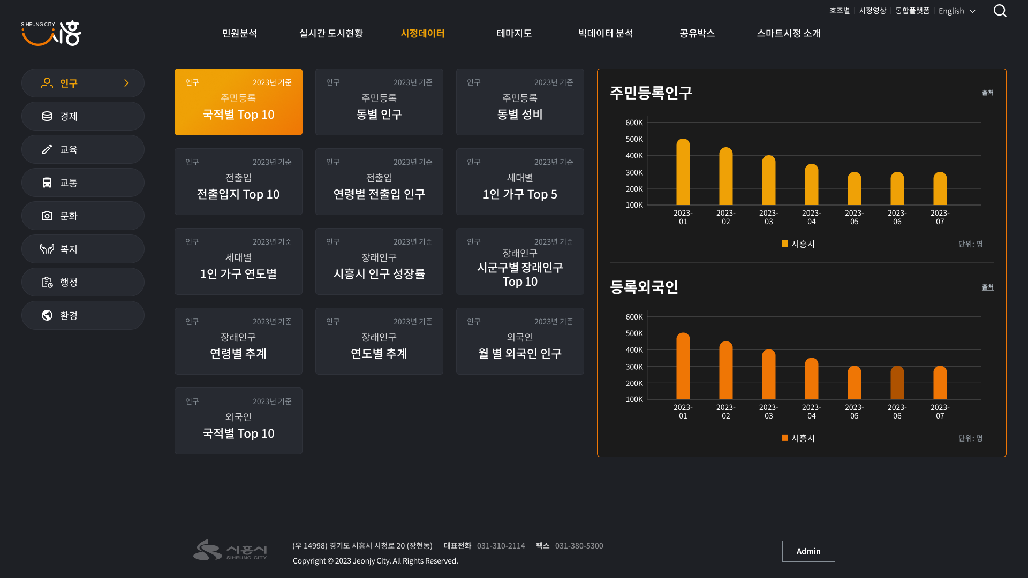
시정 데이터
시정데이터의 경우 모든 메뉴 동일하게 적용 부탁드립니다.
메뉴 디자인 변경
색상 변경 필요
그래프 - 색상 변경 필요 - 항목별로 그래프 크기 통일 필요
1
2
3
4. 색상 및 크기는 스크립트에서 알맞게 조절해주세요
1
2
3

Slide 17
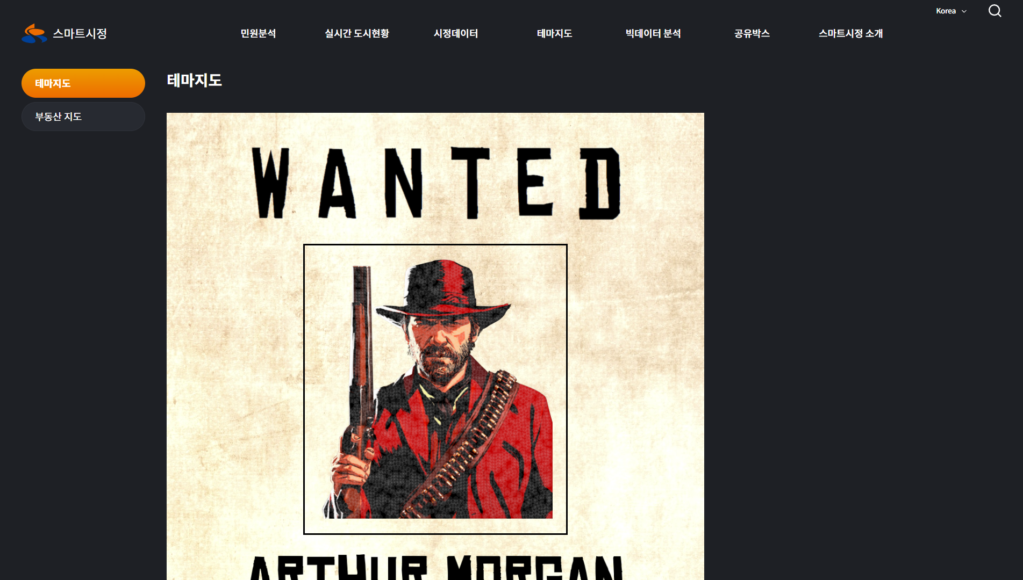
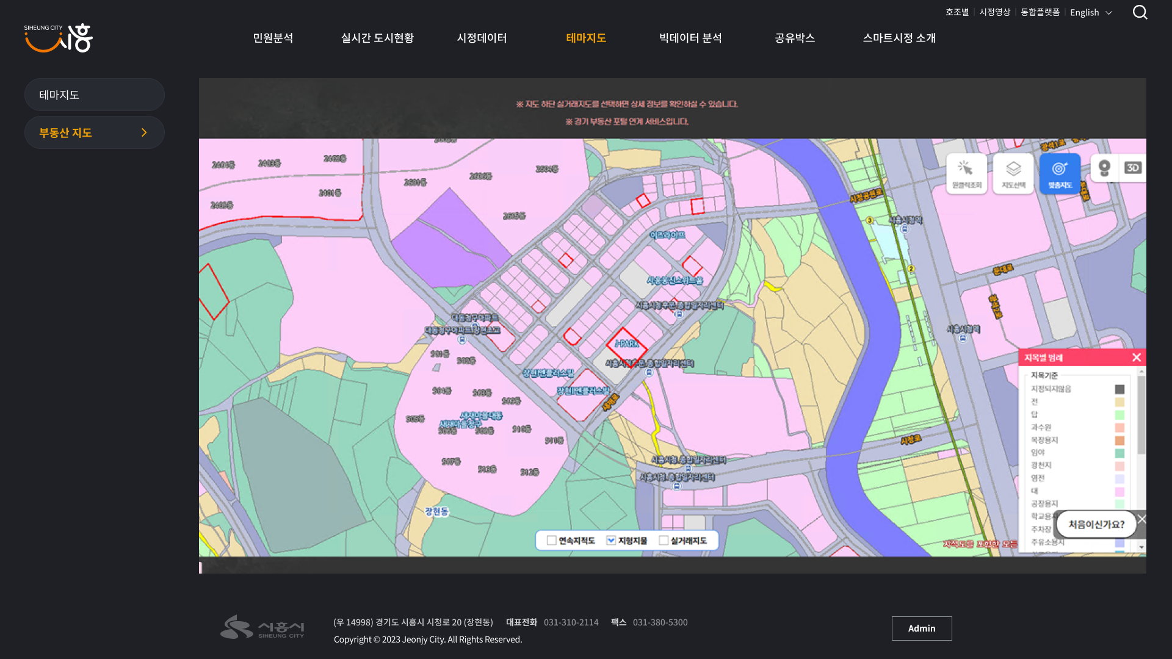
테마지도
메뉴 디자인 변경
1
수정완료
1

Slide 18
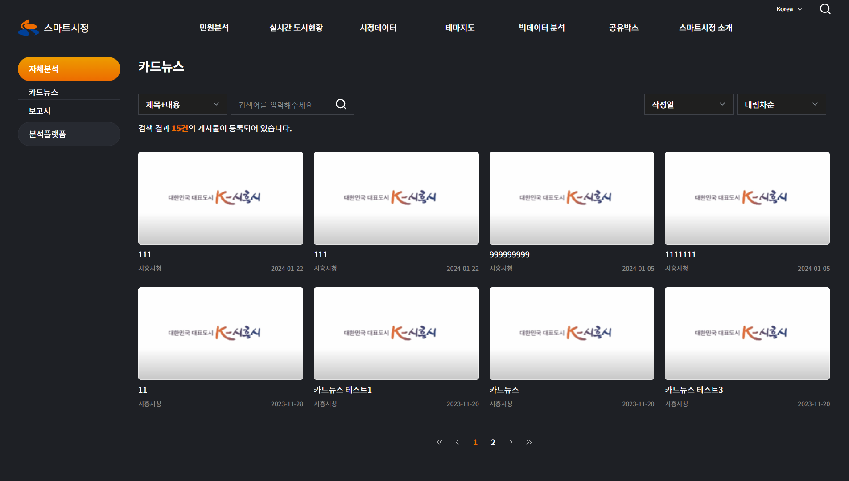
빅데이터 분석
메뉴 디자인 변경
문구 강조 색상 변경 필요
1
2
수정완료
2
1
2
2

Slide 19

공유박스
메뉴 디자인 변경
문구 강조 색상 변경 필요
1
2
수정완료
2
1
2
2

Slide 20
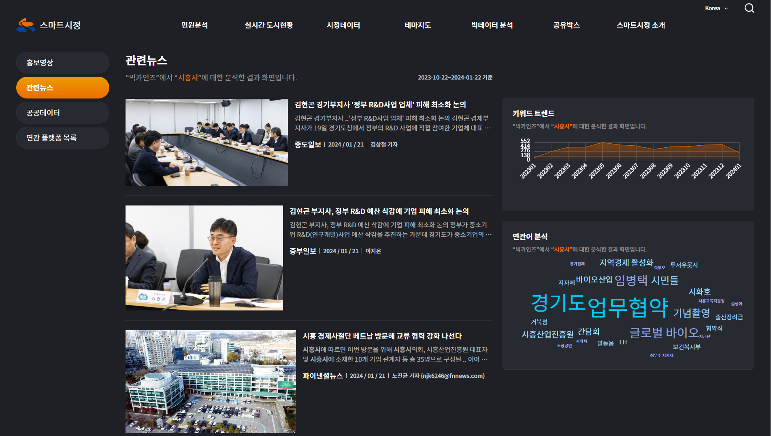
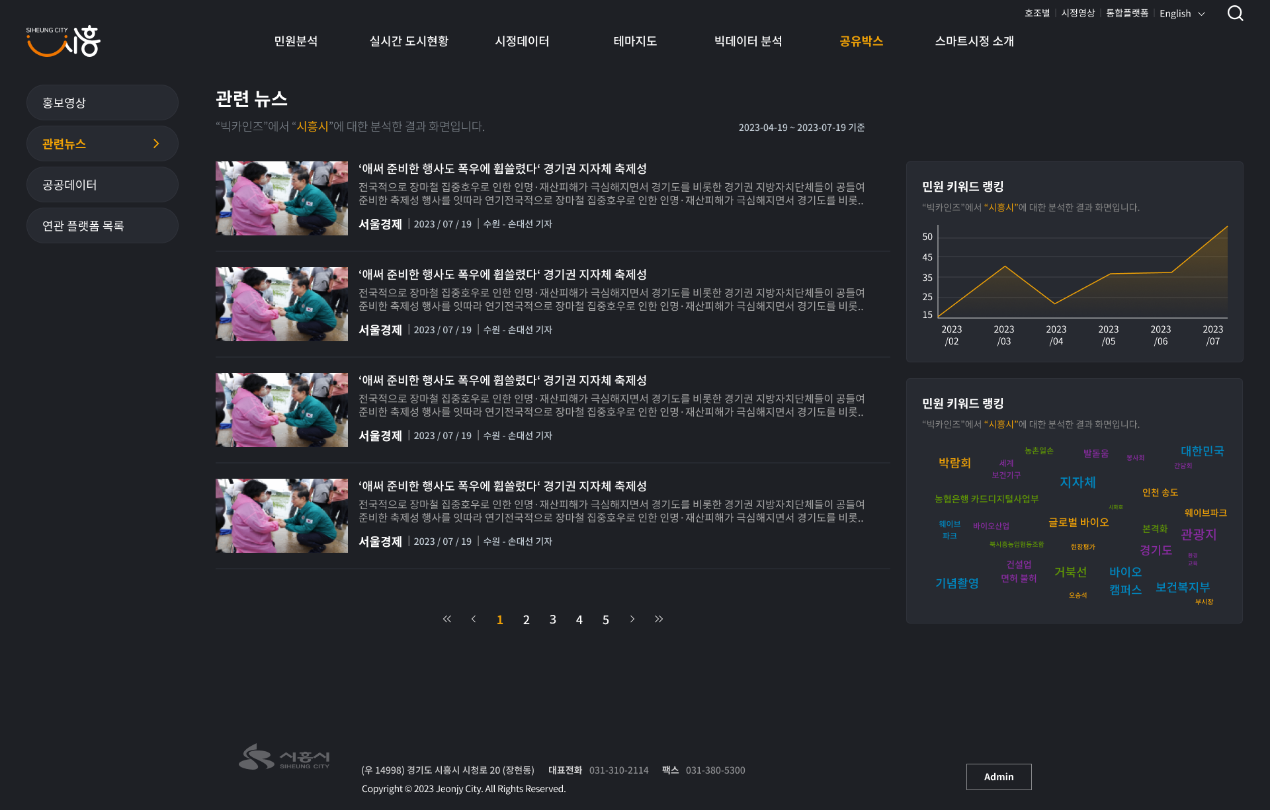
공유박스
메뉴 디자인 변경
문구 강조 색상 변경 필요
관련뉴스에 들어오는 이미지 크기를 동일하게 표현 필요
키워드 트렌드 - 차트 색상 변경 필요 - 마우스 호버시 데이터 상세 정보 표시 필요
1
3
2
4
수정완료
1
2
3
4
2
2
2

Slide 21
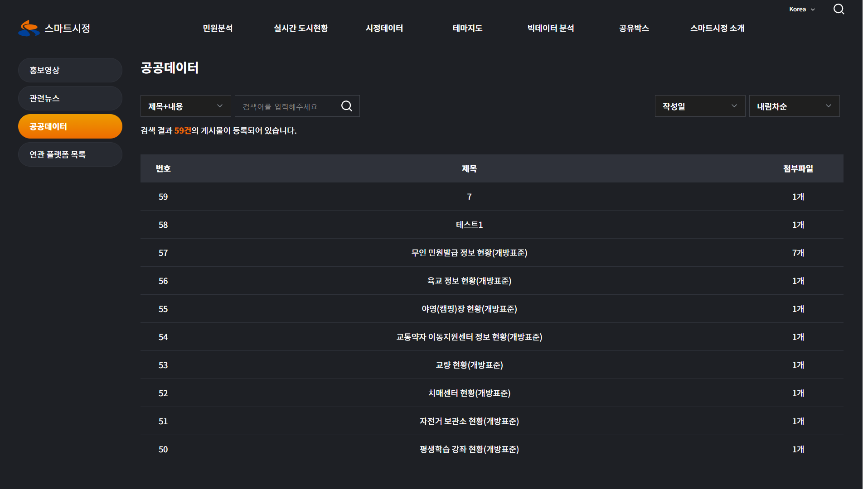
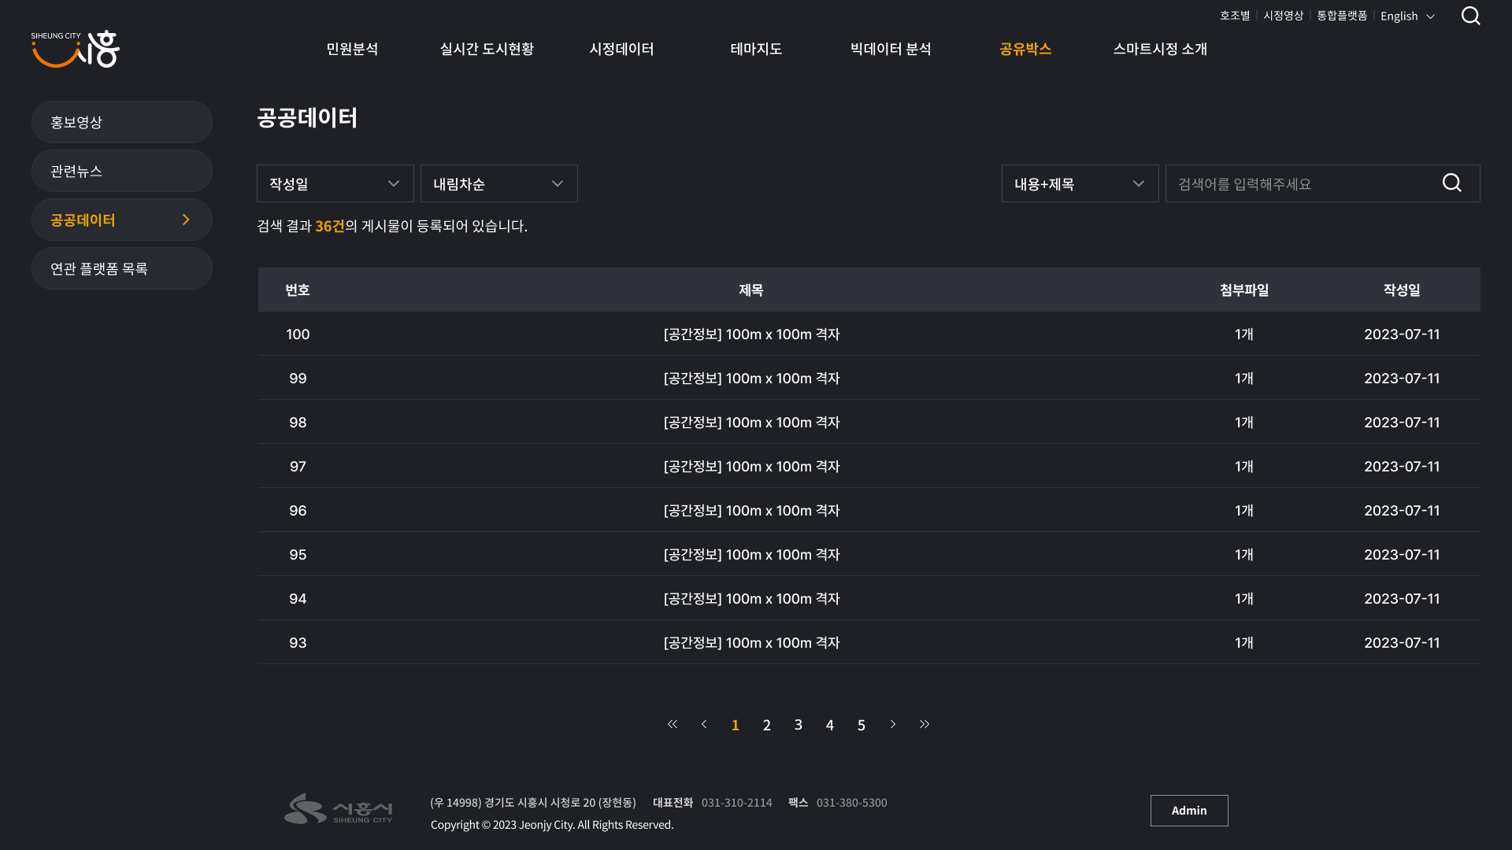
공유박스
메뉴 디자인 변경
문구 강조 색상 변경 필요
1
2
수정완료
1
2
2

Slide 22
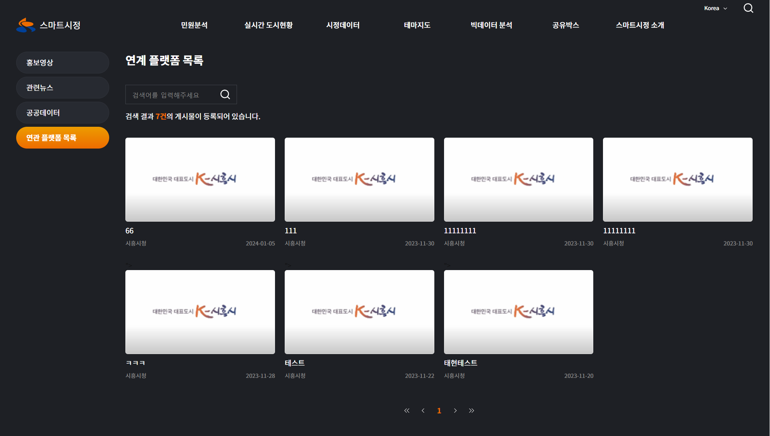
공유박스
메뉴 디자인 변경
문구 강조 색상 변경 필요
1
2
수정완료
2
1
2
2

Slide 23
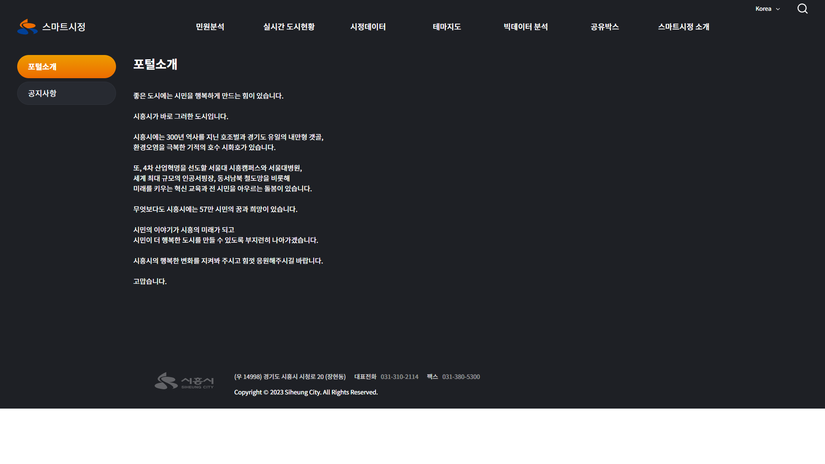
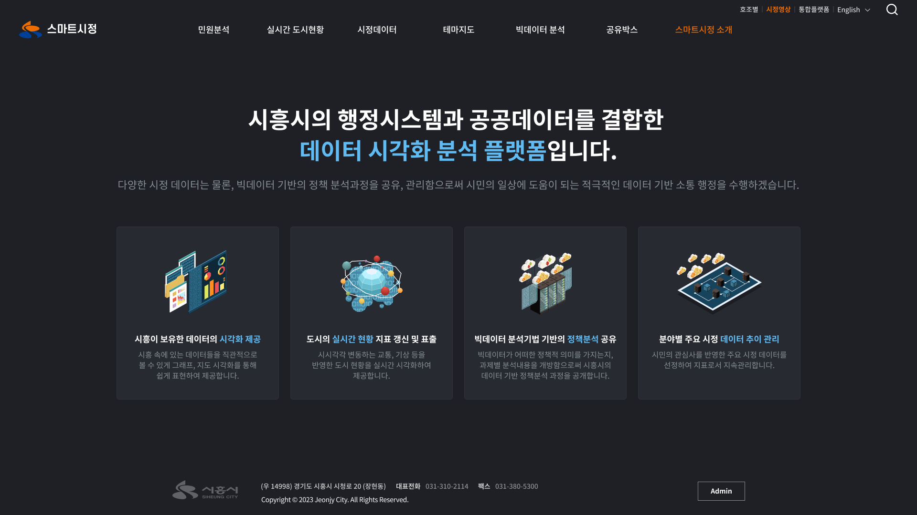
스마트시정 소개
메뉴 디자인 변경
소개페이지 퍼블리싱 필요
1
2
수정완료
2
1

Slide 24
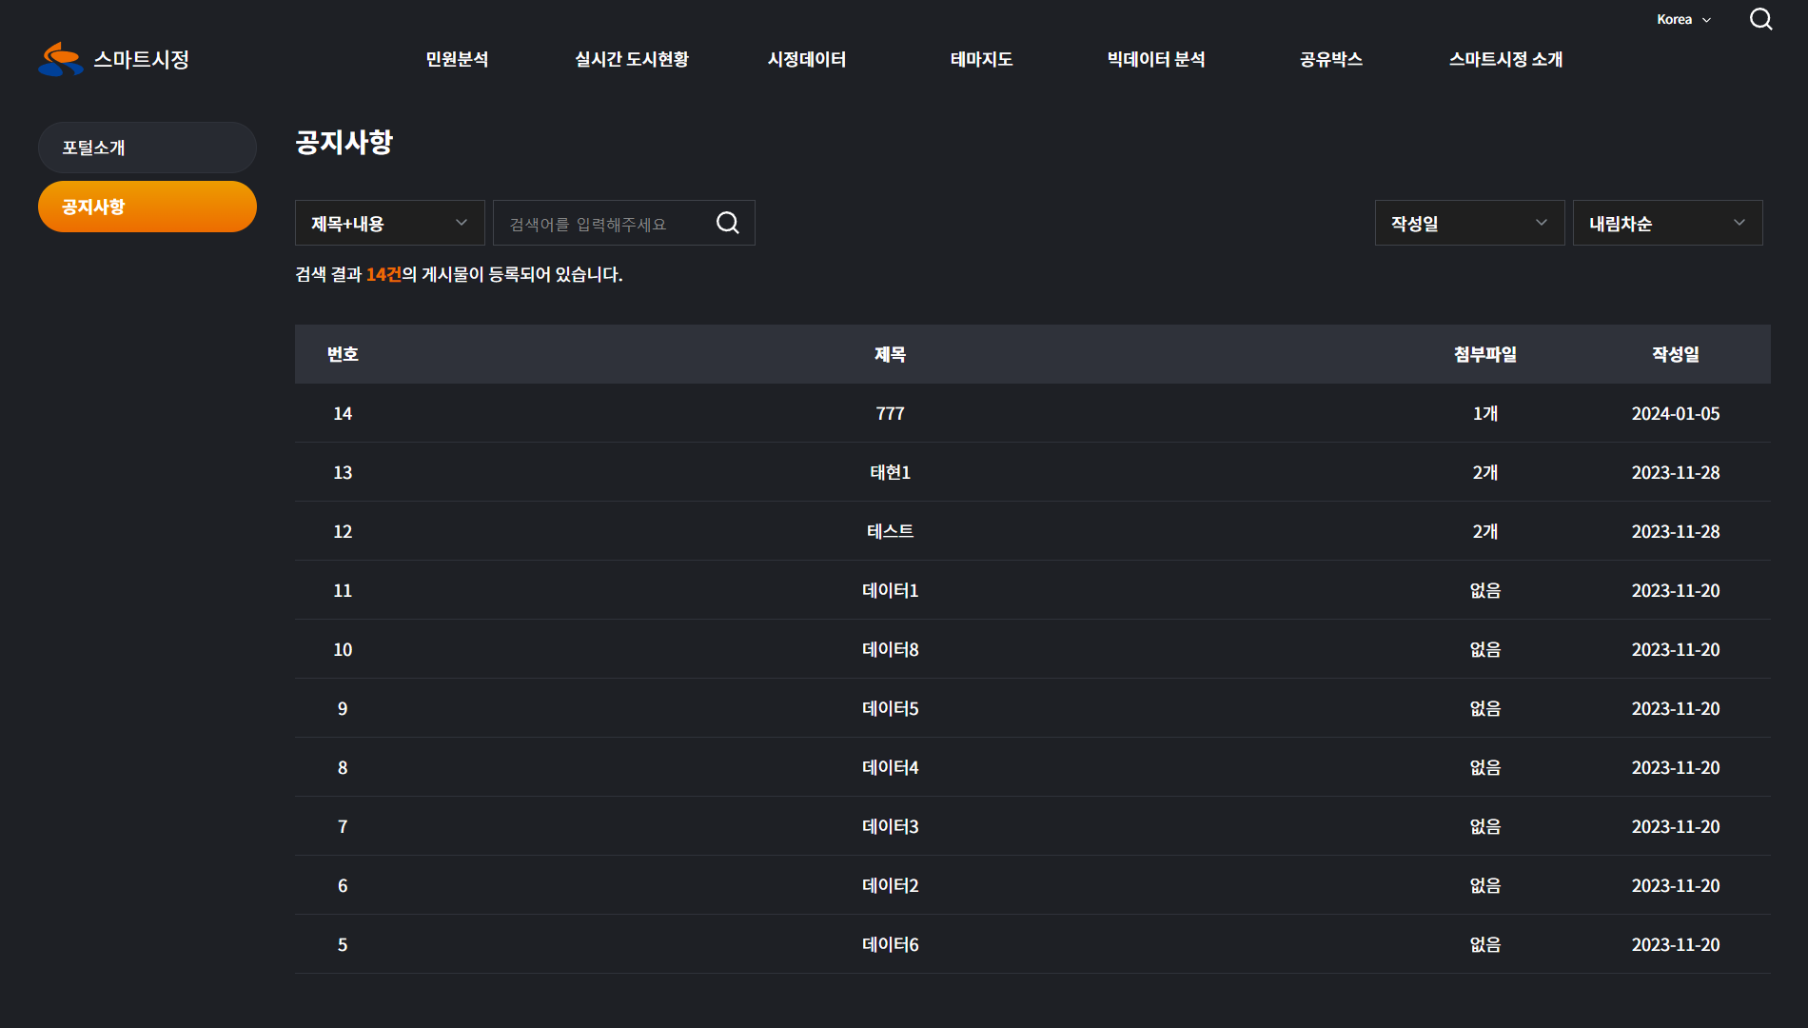
스마트시정 소개
메뉴 디자인 변경
문구 강조 색상 변경
1
2
수정완료
1
2
2

